Slide 1

Notes:
Поприветсвуйте участников. Обозначьте тему встречи.
Сегодня мы с вами поговорим о том, как дополнить программу Body Detox и стать более здоровыми и красивыми не только изнутри, но и снаружи. А также о том, как ухаживать за своей кожей во время программы Body Detox. Какие есть особенности, «подводные камни», и как пройти программу Body Detox максимально эффективно и приятно. Поговорим о правильном уходе за кожей, его основных этапах, а также продуктах по уходу за лицом, которые помогут вам оставаться красивой и молодой. Итак, вы готовы? Нас ждет много интересной и полезной информации.

Slide 2
КАК СОХРАНИТЬ УПРУГОСТЬ КОЖИ ВО ВРЕМЯ ПОХУДЕНИЯ ПО ПРОГРАММЕ BODY DETOX?
Notes:
Итак, мы начинаем. Как сохранить упругость кожи во время похудения по программе Body Detox? Кто-то может спросить: а при чем тут кожа? Я же прохожу Детокс, эта программа же направлена на очищение и оздоровление организма. Абсолютно верно, однако во время похудения, кожа может «обвиснуть» и стать дряблой. И чем мы старше, тем такой риск сильнее. Поэтому давайте разбираться, что нужно делать, чтобы выглядить свежо и молодо.

Slide 3
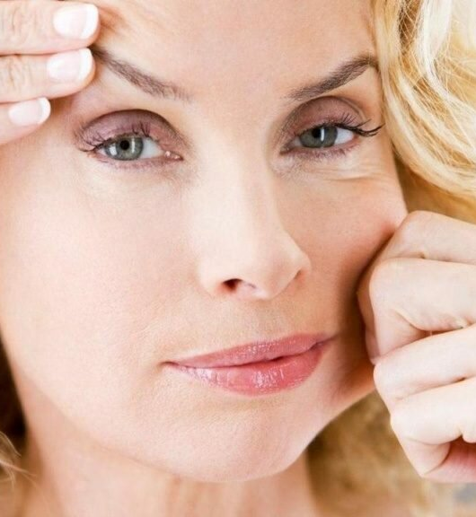
Многие, кто стремится похудеть, считают: как только вес уйдет, они станут стройными и красивыми.
К сожалению, это не так. Привлекательность похудевшего человека, или ее отсутствие, будет зависеть от состояния его кожи.
Notes:
Многие из нас стремятся избавиться от лишнего веса и похудеть. По статистике почти 80% женщин недовольны своим весом и мало кто к 20-ти годам хотя бы раз не пробовал какую-то диету. Мужчины обычно задумываются об этом позже, чем девушки, и худеют ради сохранения здоровья. Так или иначе, вопрос «как правильно похудеть?» интересует почти всех. И конечно, всем хочется сделать это как можно быстрее. Ведь так хочется снова надеть свое любимое платье и накупить обновок, которые будут демонстрировать новую стройную фигуру. Однако во время похудения нас ожидает довольно много подводных камней. И самый опасный - это как раз быстрое похудение. Оптимальным подходом по медицинским показателям считается допустимым сбрасывать от 500 до 1500 кг в неделю. Естественно, потеря веса будет связана с изначальными показателями. Тем, кому нужно избавиться всего от пары лищних кг иногда даже сложнее это сделать, чем тем, кто хочет похудеть на 10-15 кг. Чем опасно быстрое похудение для организма в целом и кожи в частности поговорим далее

Slide 4

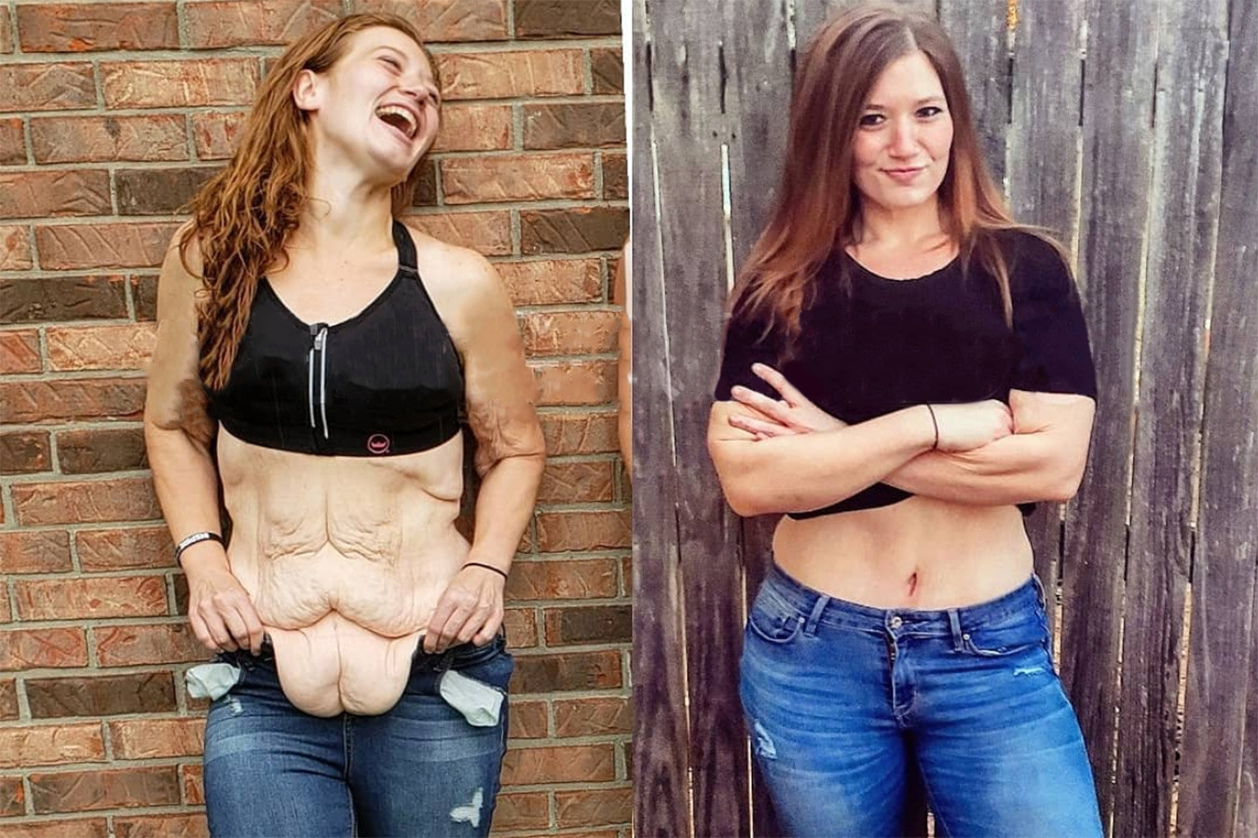
ОПАСНОСТЬ СТРЕМИТЕЛЬНОГО ПОХУДЕНИЯ
Notes:
Многим нравятся женщины «в теле». «есть за что подержаться» «только собаки бросаются на кости». Слышали такое? Но между «кровь с молоком» и излишним весом есть большая разница. Оставим эстетитическую часть вопросу и обратимся к здоровому весу и и тому чем опасен излишний. Таких подвохов очень много: гипертония, заболевания сердца и сосудов, боль в спине и коленных суставах, диабет 2-го типа и храп…и это далеко не все…. А что же кожа? При резком похудении и особенно при голодании вес может падать стремительно. Прежде всего, при неправильно построенной схеме быстрого похудения происходит снижение не только жирового слоя, но и мышечной массы. Мы начинаем терять белок – основной строительный инструмент для организма. Причём, при возврате к обычному образу жизни жиры быстрее вернутся на место ,а вот для восстановления мышц потребуется гораздо больше времени. Кроме того, как вы знаете, кожа имеет свойство растягиваться. Так вот, когда есть лишние объемы, кожа их покрывает, а когда они уходят особенно при неправильном быстром похудении, она не может сокращаться так же быстро, как уходит вес. В связи с этим возникает дряблость, так называемая «лишняя кожа» и даже если вы похудели, то вряд ли будете довольны собственным внешним видом. И чем больше нам лет, тем острее стоит эта проблема.
Если в 20 лет вы, может, этого и не заметите, а вот в 40 есть большой риск эффекта «сдутого шарика». Поэтому худейте правильно и постепенно. Ни в коем случае не голодайте, питайтесь сбалансированно, не забывая про белок и будьте физически активны, насколько это возможно. Не исключайте из рациона протеины и поддерживайте водный баланс.

Slide 5
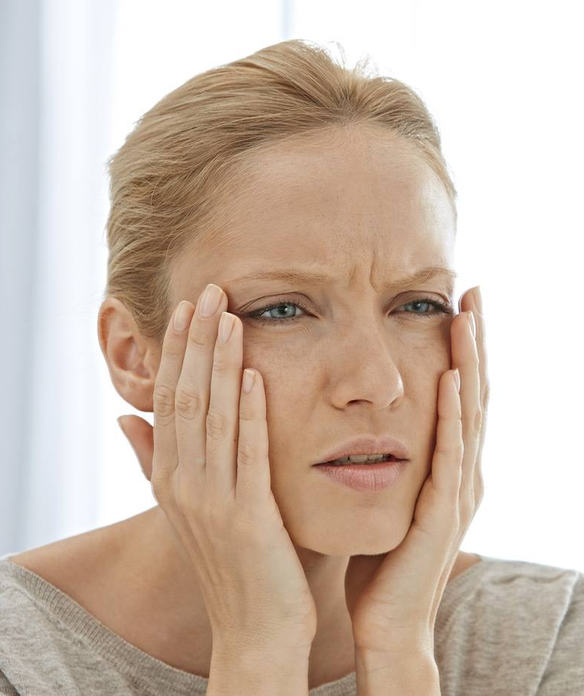
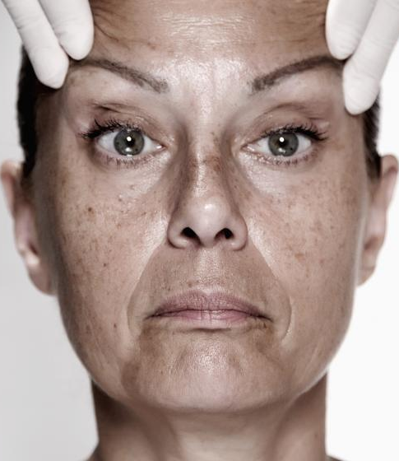
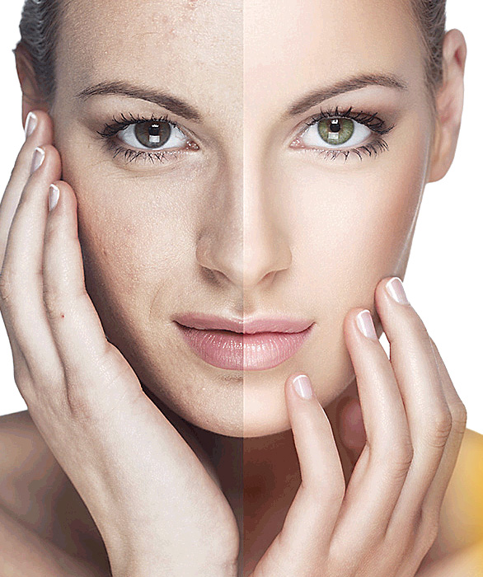
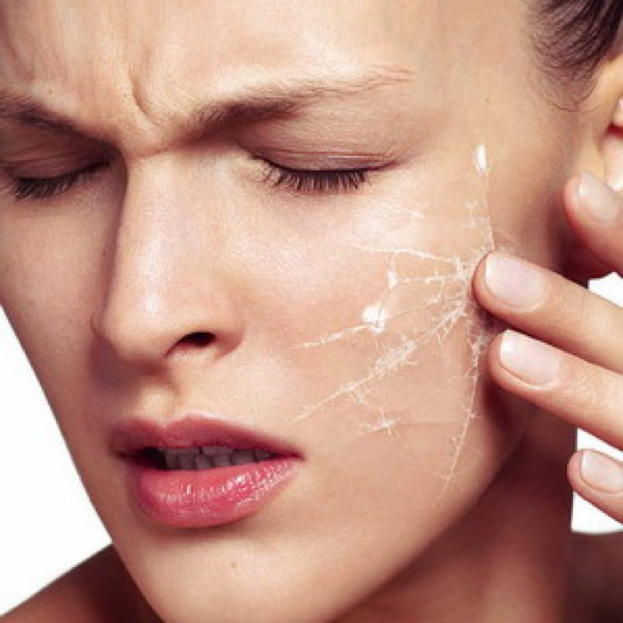
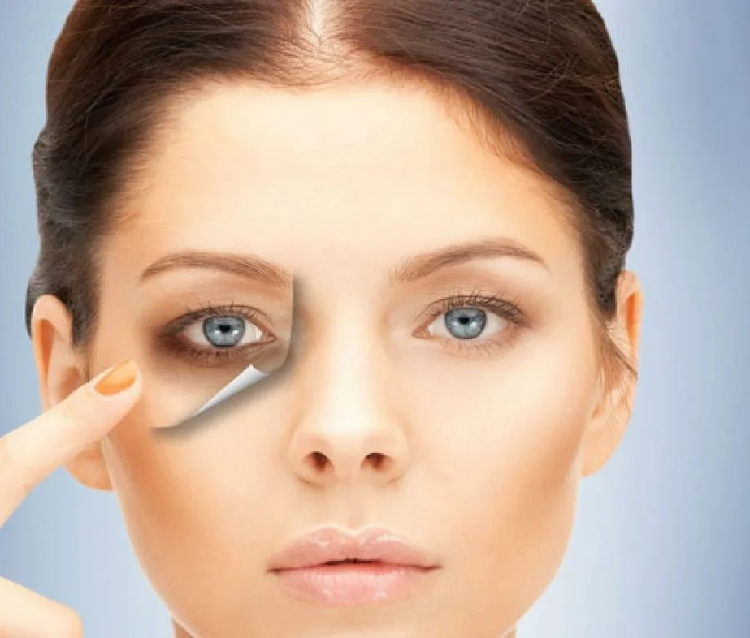
ЧЕМ ГРОЗИТ КОЖЕ ЛИЦА НЕПРАВИЛЬНОЕ ПОХУДЕНИЕ?
ПОТЕРЯ
УПРУГОСТИ
И МОРЩИНЫ
ОБВИСАНИЕ
ОВАЛА ЛИЦА
ОПУЩЕНИЕ ВЕК
ТУСКЛАЯ
КОЖА
ОБЕЗВОЖЕННАЯ
СУХАЯ
КОЖА
ТЕМНЫЕ КРУГИ
ПОД ГЛАЗАМИ
Notes:
Быстрое и неправильное похудение, как вы понимаете, угрожает не только коже на теле, где она может довольно сильно «провиснуть» на животе, бедрах, руках….Неправильное похудение также опасно и для кожи лица, особенно после 35 лет. Замечали такое: вы встречаете знакомую, которую давно не видели, она вроде бы сильно похудела, но при этом вид у нее какой-то уставший, кожа тусклая, имеет нездоровый вид, темные круги под глазами, а на лице появились морщины и заломы, оно осунулось? Может даже показаться, что человек болеет или загружен какими-то невероятными проблема. Да-да, к сожалению, такие неприятные последствия угрожают нам при неправильном и нездоровом похудении. Ведь такие резкие изменения организм воспринимает как стресс, и естественным образом на него реагирует, что может отразиться на коже лица. Многие зрелые женщины даже иногда боятся худеть, так как опасаются, что это не лучшем образом скажется на внешнем виде кожи не лице. И если несовершенства на теле еще как-то можно скрыть с помощью одежды, то лицо – это то, что окружающие видять в первую очередь. Именно поэтому важно о нем позаботится во время прохождения программы по снижению веса Body Detox.
*Здесь можете рассказать несколько личных примеров, когда вы видели результаты такого эффекта у знакомых, если они есть.

Slide 6

ХОТИТЕ ПО-ДРУГОМУ?
ДАВАЙТЕ ДЕЙСТВОВАТЬ
Notes:
Однако не все так страшно, ведь у нас есть грамотная, разработанная со специалистами программа Body Detox и в дополнение я подготовил/а для вас простые и понятные правила и рекомендации, как ухаживать за собой во время программы и не только, чтобы конечный результат был по-настоящему вдохновляющим: постройневшая фигура и сияющее красотой и бодростью лицо!

Slide 7

СЛЕДУЙТЕ ПРОСТЫМ РЕКОМЕНДАЦИЯМ –
ВЫ ПОЛУЧИТЕ НЕ ТОЛЬКО СТРОЙНУЮ ФИГУРУ, НО И КРАСИВУЮ КОЖУ
1. Худеем постепенно
При резком похудении наша кожа не может быстро адаптироваться к новому весу, и происходит эффект воздушного шарика при выпускании воздуха. Кожа становится дряблой или обвисает. Поэтому важно худеть медленно, давая коже время на восстановление. Оптимально худеть на 500гр -1,5 кг в неделю
2. Правильно питаемся
Не нужно сидеть на изнуряющих диетах. Кожа не получает витаминов и микроэлементов, за счет чего теряет свою упругость. Необходимо соблюдать баланс. Не забывайте про протеин
3. Питьевой режим
Для того чтобы кожа дольше сохраняла здоровый и упругий вид, необходимо обеспечить достаточное поступление жидкости в организм. Вода необходима для гладкой и здоровой кожи.
4. Спорт
Даже если вы решили худеть за счет только одного питания, вы не должны отказываться от силовых и аэробных нагрузок. Ведь именно движение и учащенное сердцебиение способствуют увеличению выработки коллагена.
5. Контрастный душ
Включите в ежедневный уход за кожей контрастный душ, а баню посещайте хотя бы один раз в неделю. Это ускоряет метаболизм, выводит шлаки и токсины. Кожа обновляется, процессы в ней ускоряются. После похудения или во время него — это отличный способ вернуть коже здоровый вид.
6. Массаж сухой щеткой
Делайте регулярно массаж сухой щеткой, он обеспечит эксфолиацию и усиление кровоснабжения и будет способствовать повышению упругости кожи
Notes:
На слайде собраны простые и понятные рекомендации по правильному похудению. Перечислите и прокомментируйте их. Если у вас есть дополнительные полезные советы и лайфхаки, можете включить их в свой рассказ

Slide 8
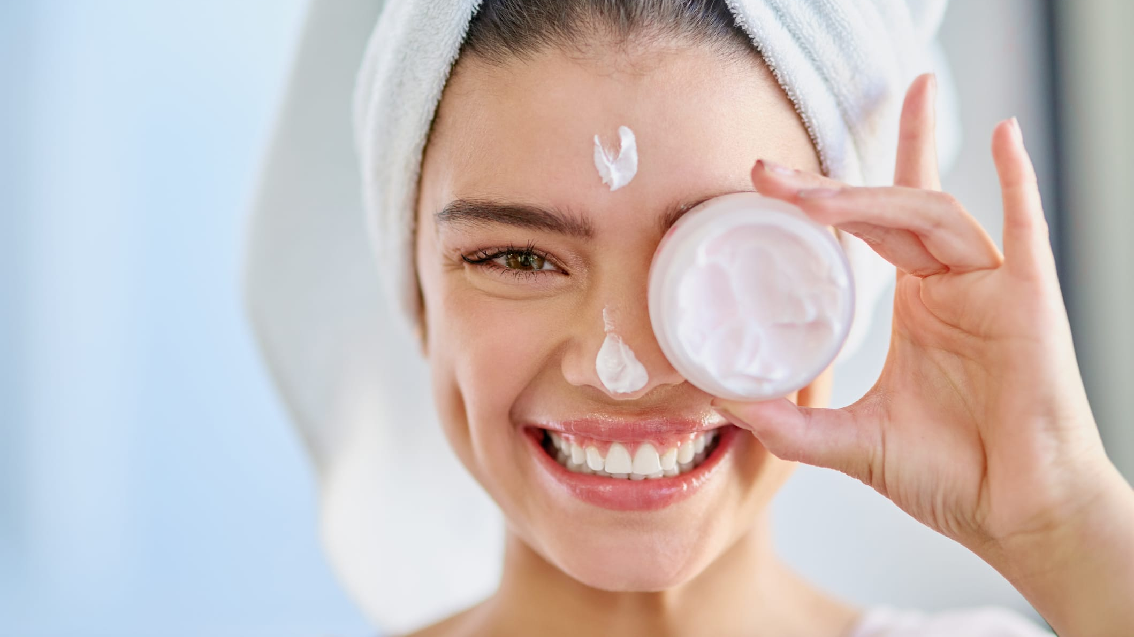
САМОЕ ГЛАВНОЕ
ПРАВИЛЬНО УХАЖИВАЕМ ЗА КОЖЕЙ
Notes:
Давайте теперь поговорим, как же правильно ухаживать за кожей. Какие этапы основного ухода существуют. Вы удивитесь, насколько все просто, и насколько потрясающий результат можно получить, если следовать этим простым и доступным процедурам

Slide 9
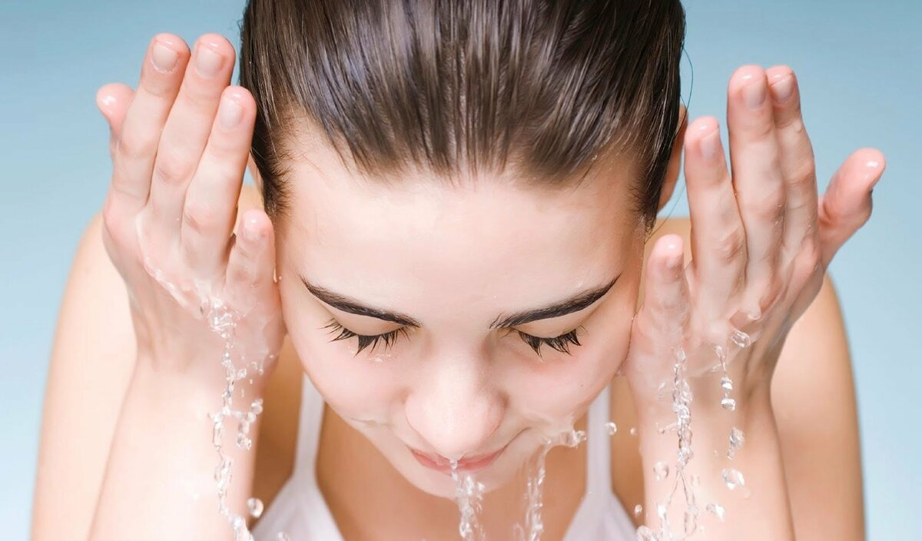
ОЧИЩЕНИЕ
Notes:
Первый этап, с которого мы начинаем любой уход за кожей – это очищение. На самом деле, это один из основных этапов ухода, и насколько грамотно вы к нему подходите, во многом будет зависеть результат. Казалось бы, что тут сложного? В общем, ничего, но есть свои небеольшие секреты. О которых я расскажу далее

Slide 10
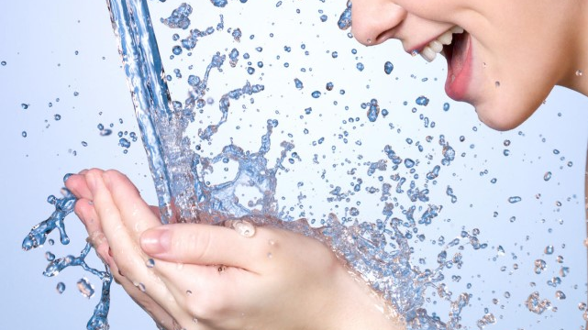
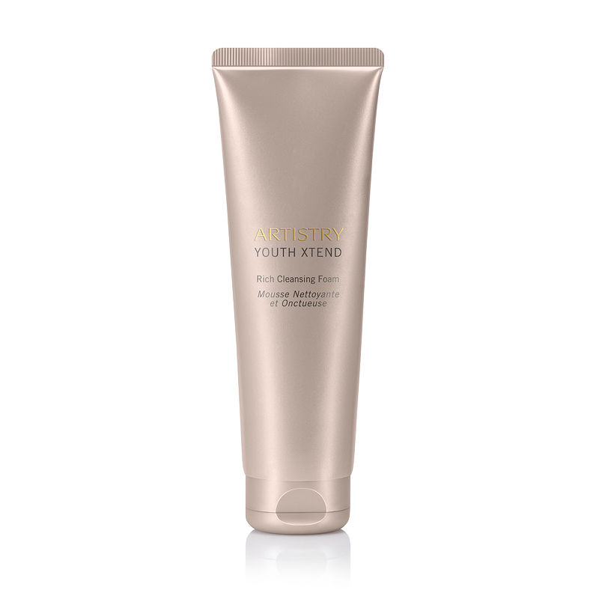
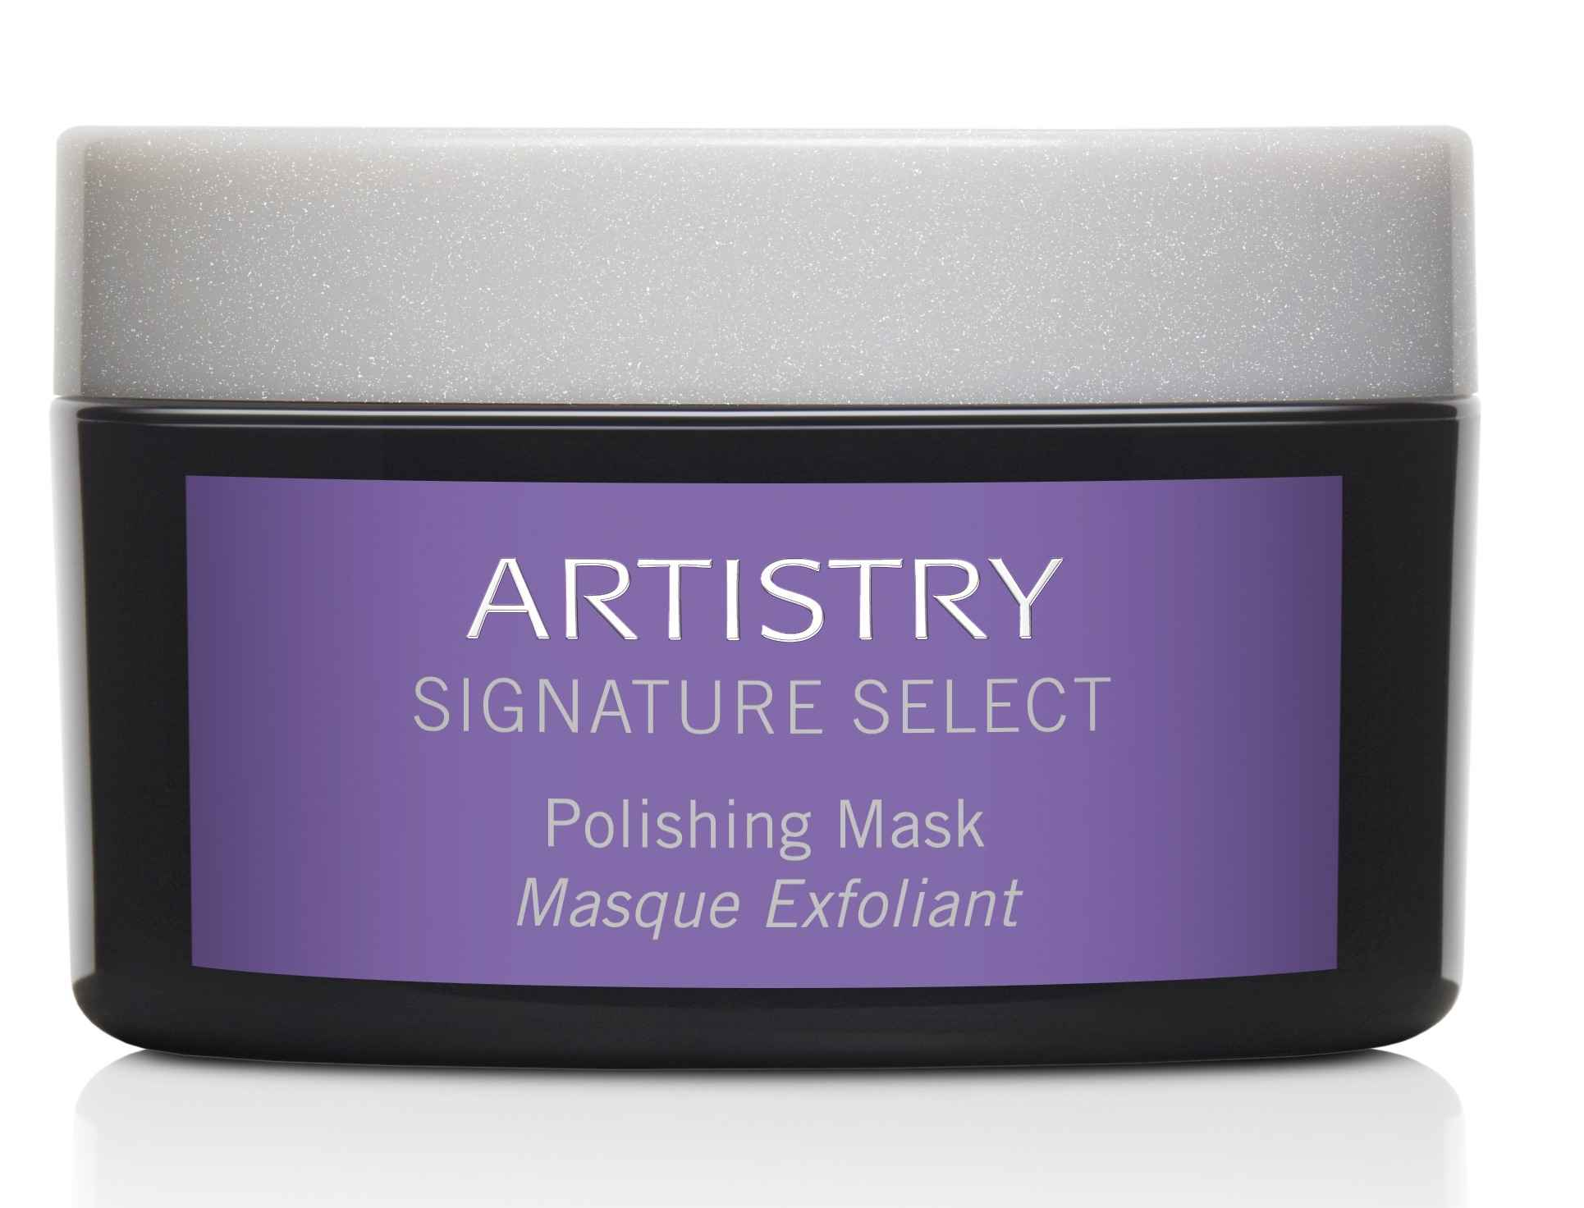
Шаг №1 – ПРАВИЛЬНОЕ ОЩИЩЕНИЕ
Очищение – это этап ухода за кожей, который недооценивают, уделяя ему не так много внимания. Зря: именно с него и начинается красота и здоровье кожи.
Используйте только качественные средства для умывания
Не умывайтесь мылом, оно сушит кожу и не ухаживает за ней
Умывайтесь со средством для умывания утром и вечером
Вечернее очищение необходимо , так как к концу дня макияж теряет свою свежесть, забиваются поры, а частицы пыли и другие загрязнения «оседают» на коже.
Утром очищение не менее важно, ведь в течение сна кожа не перестает «работать», выделяя секрет сальных желез — себум.
2-3 раза в неделю используйте скраб для лица, он удаляет омертвевшие клетки, обновляет эпидермис, тонизирует и выравнивает кожу
РЕКОМЕНДУЕМ ВАМ
Каждый день
Утром и вечером
2-3 раза
В неделю
ARTISTRY YOUTH XTEND™ Насыщенная очищающая пенка для умывания
ARTISTRY SIGNATURE SELECT Отшелушивающая маска для кожи лица
Notes:
Правила простого и грамотного очищения кожи лица собраны на слайде. Озвучьте их
В качестве продуктов порекомендуйте одно из средств для умывания, например ARTISTRY YOUTH XTEND™ Насыщенная очищающая пенка для умывания
. Перечислите его преимущества : Мягкая, насыщенная очищающая пенка для умывания эффективно и бережно очищает кожу: удаляет макияж и очищает поры.
Кожа становится более гладкой и мягкой.
Попадая на кожу, увлажняющие компоненты средства активизируются, обеспечивая максимальное впитывание и увлажнение.
Средство превращается в роскошную пену, которая мягко и в то же время тщательно удаляет загрязнения, оставляя комфортное ощущение чистоты и мягкости. Содержит Экстракт овса помогает разгладить и кондиционировать кожу., а также экстракт плодов баобаба, который обладает питательными свойствами.
Вы также можете порекомендовать другое средство, например ARTISTRY HYDRA-V™Освежающая пенка для умывания
Расскажите, что помимо ежедневного очищения с помощью средства для умывания, также необходимо отшелушивать кожу от ороговевших, отмерших частичек с помощью специального средства.
Порекомендуйте ARTISTRY SIGNATURE SELECT Отшелушивающая маска для кожи лица. Расскажите о преимуществах продукта: нежная маска-скраб с кристаллами тростникового сахара и экстрактом черной смородины NUTRILITE, мощнейшим фитонитриентом и аниоксидантом
Маска мгновенно смягчает и разглаживает, удалеет отмершие частички, делает кожу гладкой и придает ей более ухоженный вид.

Slide 11
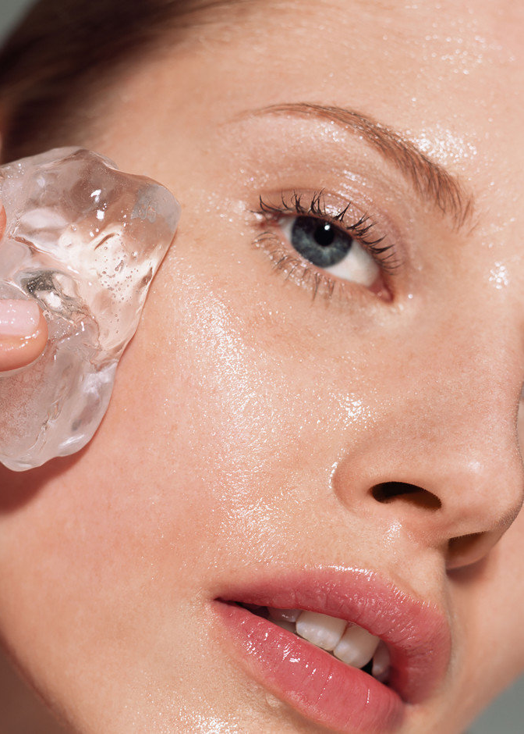
ЛАЙФХАК
ЧТОБЫ ПОВЫСИТЬ ЭФФЕКТИВНОСТЬ ПРОЦЕДУРЫ ОЧИЩЕНИЯ,
ПОСЛЕ УМЫВАНИЯ ПРОТИРАЙТЕ ЛИЦО КУБИКАМИ ЛЬДА
Улучшается цвет лица. Холод нормализует кровоток, за счет чего расширяются капилляры
Сужение пор. В них не забивается пыль и грязь, а значит уменьшается возможность появления прыщей, прочих воспалений
Снятие отека. Мешки под глазами легко устранить при помощи протирания холодными кубиками вокруг глаз
Пигментные пятна становятся не так явно выражены. Из-за активного кровотока клетки кожи обновляются
Устранение неглубоких морщин. Кожа становится упругой и эластичной
КАК ПРОВОДИТЬ ПРОЦЕДУРУ*
Проводить процедуру нужно дважды в день – в утренние часы и в вечернее время
Очистить кожу от макияжа. Умыться со средством для умывания
Замороженным составом от носа круговыми движениями двигаться к вискам. Не задерживайтесь долго на одном участке и не переохлаждайте кожу
Вытираться полотенцем не рекомендуется. Капельки должны высохнуть самостоятельно
* Процедура противопоказана, если:
-имеется аллергия на холод
-у вас простудное заболевание
-у вас поверхностно расположенные капилляры или купероз
-повышенная ломкость сосудов, нарушения свертываемости крови
-перенесенные инфаркты или инсульты
Notes:
На слайде приведен лайфхак для упругости кожи ко время умывания. Расскажите о нем. Не забудьте упомянуть о противопоказаниях.
Если у вас есть свои советы и ракомендации, вы можете также ими поделиться.
Спросите у аудитории, есть ли вопросы. Если есть, ответьте на них и продолжайте дальше

Slide 12
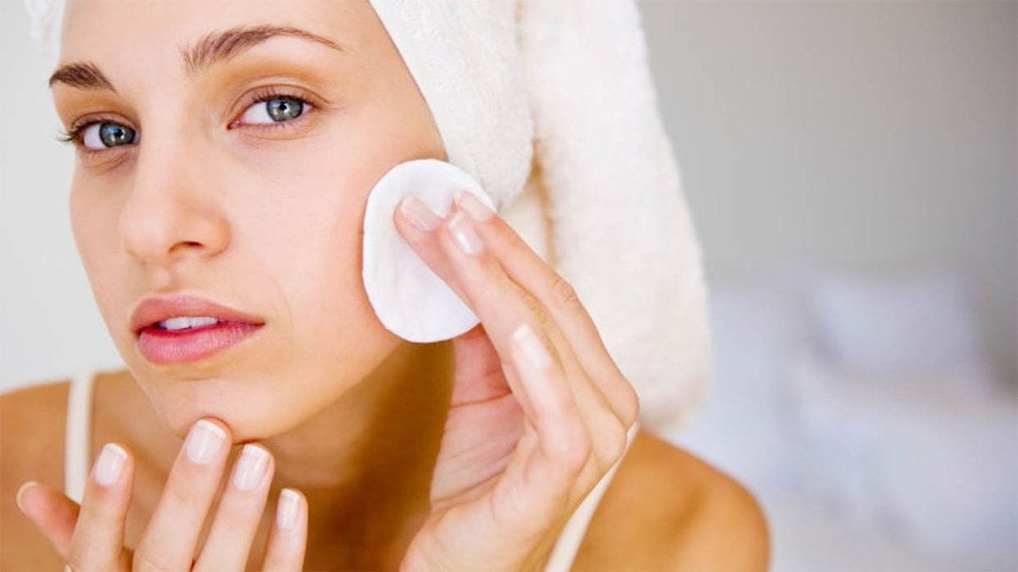
БАЛАНС КОЖИ
Notes:
Итак, мы поговорили о первом важном этапа в уходе – очищении. Теперь поговорим о балансе и тонизировании кожи. Втором очень важном этапе в правильном ежедневном уходе за кожей –балансе и тонизировании кожи

Slide 13
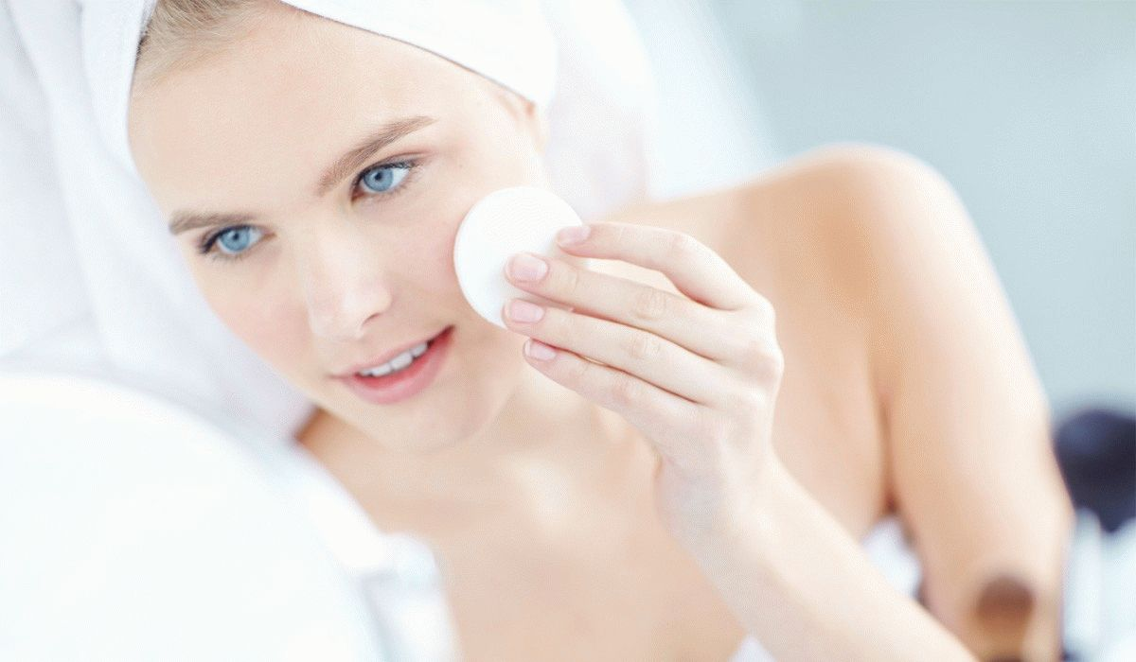
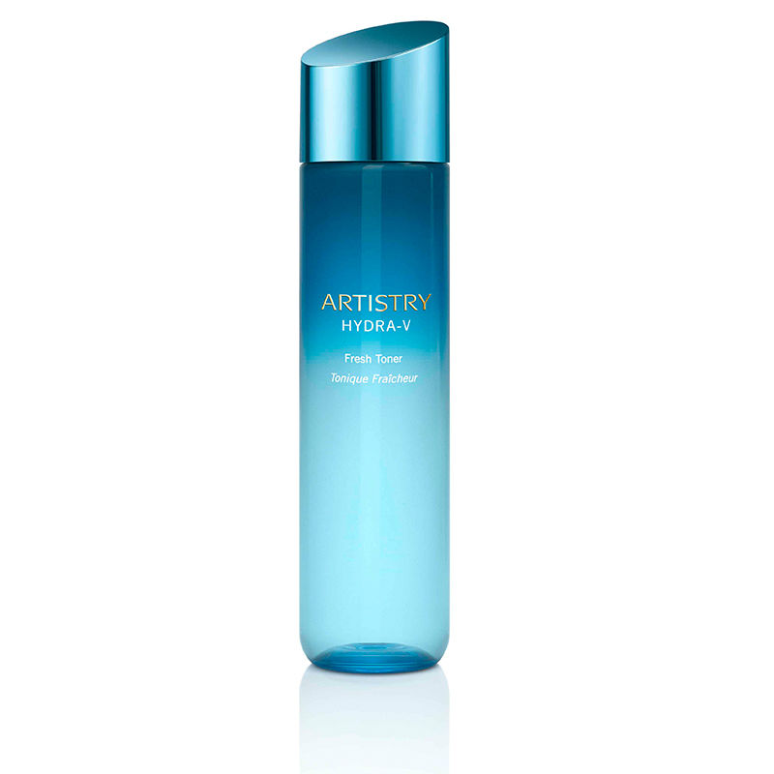
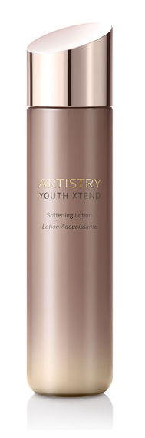
ШАГ № 2 – ТОНИЗИРОВАНИЕ КОЖИ
Для чего нужен тоник для лица?
Восстанавливает PH баланс кожи
Повышает защитные функции кожи
Мягко устраняет любые въевшиеся в кожу загразнения
Выравнивает тон кожи
Улучшает цвет лица
Делает кожу свежей и подтянутой
Подготавливает кожу к следующим этапам
РЕКОМЕНДУЕМ ВАМ
Каждый день
Утром и вечером
Каждый день
Утром и вечером
ARTISTRY HYDRA-V™
Освежающий тоник
для кожи лица
ARTISTRY YOUTH XTEND™
Смягчающий лосьон-тоник
Notes:
Итак, что такое баланс кожи? Многие из вас, наверное, слышали, что нормальный баланс кожи человека – это рН 5,5
Средства для умывания, которые мы используем, имеют более щелочную среду, таким образом, после умывания, баланс нашей кожи тоже двигается в щелочную сторону. Чем опасен такой сдвиг? Дело в том, что чем щелочнее рН, тем стремительней размножаются патогенные микробы на ее поверхности
Кроме того, нормальный уровень баланса кожи крайне важен для общего состояния и здоровья кожи. Так вот вернуть этот баланс нам и помогает тоник. Поэтому используем его каждый день, после каждого умывания. Кроме того тоник выравнивает тон кожи, делает ее более свежей, помогает устранить те остатки макияжа и загрязнений, которые еще остались на коже, но не видны невооруженным взглядом. Ну и конечно тоник подготавливает кожу к последующим этапам ухода. И помогает сывороткам и кремам эффективнее работать на коже.
Далее расскажите о тонизирующих продуктах Artistry и их преимуществах.
ARTISTRY HYDRA-V™ Освежающий тоник для кожи лица: Тонизирует, оставляет ощущение мягкости и эластичности кожи. На 211% мгновенно повышает уровень увлажненности кожи. Содержит чистейшую воду норвежских фьордов, инкапсулированную в уникальные липосомы ARTISTRY HYDRA-V™, которые освежают и смягчают кожу, наполняя ее сиянием. Также в состав входит экстракт красных водорослей, который питает кожу и помогает удерживать влагу в ее клетках.
ARTISTRY YOUTH XTEND™ Смягчающий лосьон: Тонизирует и смягчает кожу, поддерживает ее баланс, способствует удержанию влаги в верхних слоях кожи. Содержит экстракт ландышника японского, который контролирует уровень увлажненности кожи. Смягчающая формула средства улучшает восприимчивость к воздействию сыворотки и увлажняющих средств

Slide 14
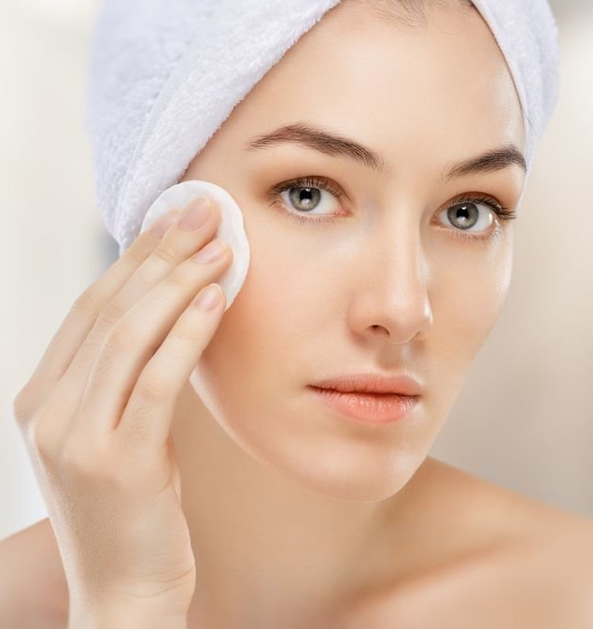
ЛАЙФХАК
Вы можете чередовать тоники для лица в своем уходе
Например,
-Утром используйте освежающий тоник HYDRA V
-Вечером нанесите смягчающий тоник YOUTH XTEND
Вы также можете использовать тоник без ватного диска. Просто налйете продукт в ладони и нанесите на лицо
ARTISTRY HYDRA-V™
Освежающий тоник
для кожи лица
ARTISTRY YOUTH XTEND™
Смягчающий лосьон-тоник
Notes:
Расскажите про 2 простых лайфхака в тонизизировании кожи
Чтобы разнообразить и обогатить свой ежедневный уход, тоники можно чередовать, например, Утром освежающий тоник HYDRA V для бодрости и свежести кожи, а вечером смягчающий тоник YOUTH XTEND, чтобы успокоить и смягчить кожу после насыщенного дня
Кроме того, тоник можно наносить и без ватного диска, а просто нанести на ладони, а потом на лицо. Очень приятная процедура.
Сделайте паузу, уточните, есть ли у участников вопросы. Ответьте на них если есть и продолжайте презентацию

Slide 15
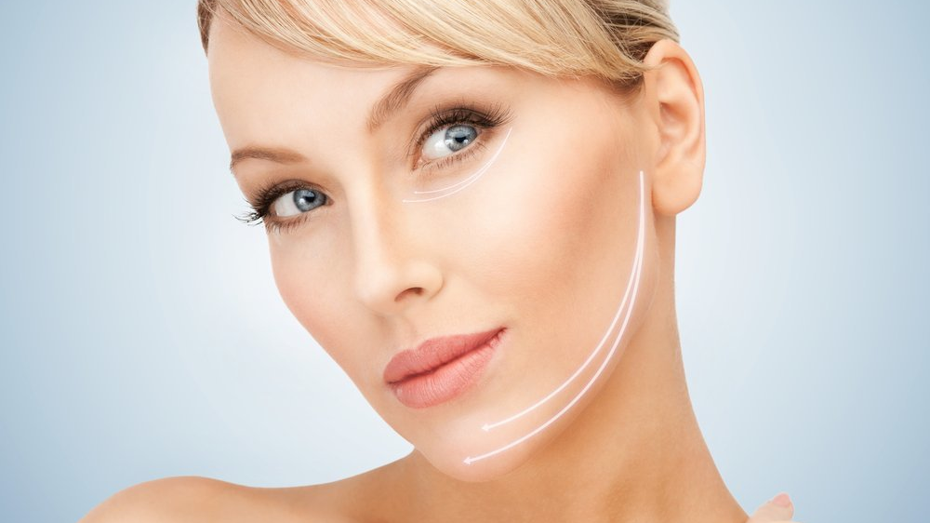
СОХРАНЯЕМ
УПРУГОСТЬ
Notes:
Итак, мы с вами уже обсудили 2 важных подготовительных шага в правильном ежедневном уходе за кожей: очищение и тонизирование. Настало время поговорить об этапе активации и о том, какие средства и как нам помогут соддержать и сохранить упругость, молодость и отличный вненшний вид кожи лица во время прохождения программы Body Detox и не только. Речь сейчас пойдет о сыворотках и о том, как они помогают нам в борьбе за молодость кожи. Что же такое сыворотка? Сыворотка – это продукт с самым высоким содержанием активных ингредиентов. Благодаря особым формулам и мелкодисперсному составу на водной основе, сыворотки способны проникать в более глубокие слои кожи и решать конкретные проблемы на уровне их зарождения, в отличие от кремов, которые имеют иную формулу и иное действие и дополняют действие сывороток, но об этом мы поговорим чуть позже.

Slide 16
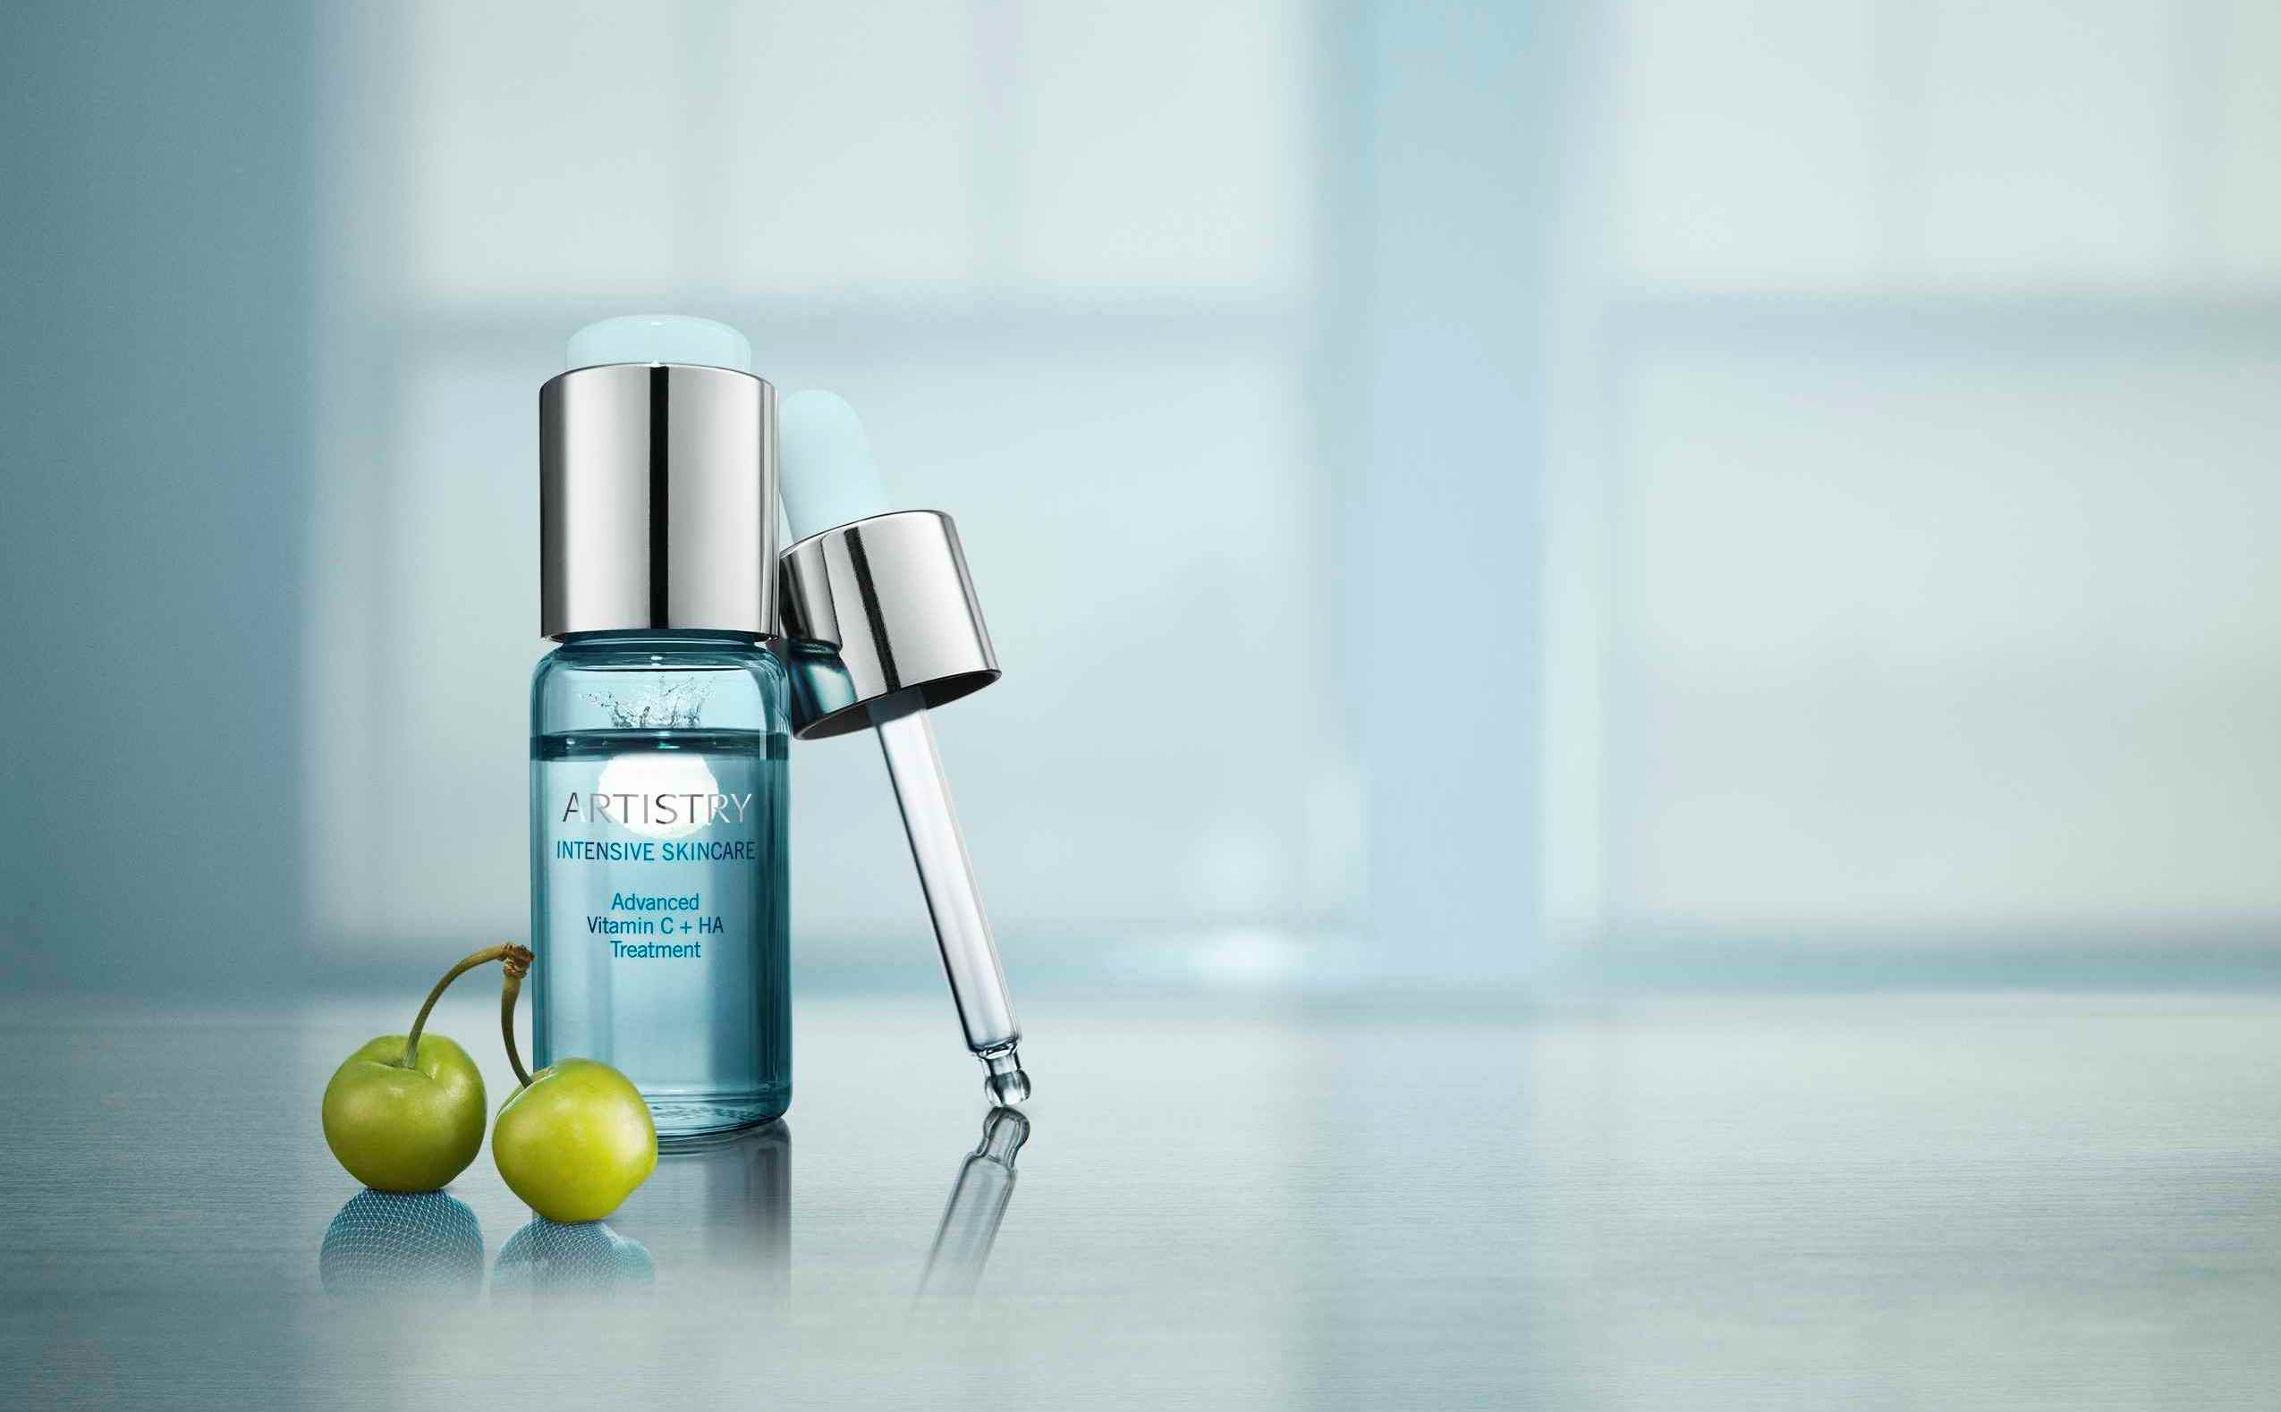
НА ПЕРВЫХ ЭТАПАХ ЧЕЛОВЕК ХУДЕЕТ ИМЕННО ИЗ-ЗА ОБЕЗВОЖИВАНИЯ.
А ЗНАЧИТ, КОЖА ТЕРЯЕТ УПРУГОСТЬ, И ОБВИСАЕТ…
-НО МЫ МОЖЕМ ЭТО ПРЕДОТВРАТИТЬ-
ГИАЛУРОНОВАЯ КИСЛОТА
Притягивает молекулы воды и удерживает их в коже
Восстанавливает естественные показатели влажности в клетках
Устраняет мелкие морщинки
Глубокие морщины делает значительно менее выраженными
Возвращает прежние показатели упругости и эластичности
без операционных вмешательств
Является родственным для кожи компонентом
ВИТАМИН С
Сильнейший антиоксидант, который борется со свободными
радикалами – одной из причин старения кожи
Помогает поддерживать упругость и молодость кожи
Выравнивает тон кожи и борется с пишментацией
Средство с Витамином С и гиалуроновой кислотой
Notes:
Итак, давайте познакомимся с нашими незаменимыми помощниками на страже нашей красоты.
В перву очередь хочу рассказать про один из бестселлером Artistry - Средство с Витамином С и гиалуроновой кислотой, которое входит в линию ARTISTRY INTENSIVE SKINCARE™
На первых этапах человек худеет именно из-за обезвоживания. А значит, кожа теряет упругость, и обвисает. Я расскажу, как можно постараться это предотвравить.
Средство с Витамином С и гиалуроновой кислотой работает как «Безынъекционный филлер», который эффективно разглаживает кожу и сокращает видимость мимических морщин. Он Повышает упругость кожи и помогает восстановить контуры лица и помогает предотвратить появление морщин благодаря мощным антиоксидантам (витамин С)
В составе продукта содержится Комплекс Vita-C, который содержит две формы витамина С: в чистом виде (в активирующем колпачке) и фитонутриент витамин С в составе экстракта вишни ацеролы, выращенной по технологии NUTRILITE™ (в самой сыворотке). Витамин С укрепляет кожу, поддерживает ее опорную структуру, помогает сократить даже глубокие
мимические и возрастные морщины. Действуя как антиоксидант, он защищает кожу и помогает ей выглядеть моложе, кроме того, витамин С помогает бороться с пигментацией.
Также средство содержит Комплекс гиалуроновой кислоты двойного действия, которая повышает упругость верхних слоев поверхности кожи и нормализует внутренний уровень
увлажнения, делая кожу более эластичной. Также он предотвращает естественную потерю гиалуроновой кислоты, ведущую к появлению заметных мимических. Ведь одним из уникальных свойств гиалуроновой кислоты является ее возможность удерживать воду. 1 молекула гиалуроновой кислоты может удержать до 500 молекул воды. А какая магия происходит, когда вы готовите себе эту сыворотку и сами добавляете свежий витамин С. Это надо видеть! Не забывайте, что после добавления витамина С в сыворотку, неоходимо использовать продукт в течение месяца. Витамин С очень быстро окисляется и теряет свои свойства. Поэтому используйте средство каждый день

Slide 17
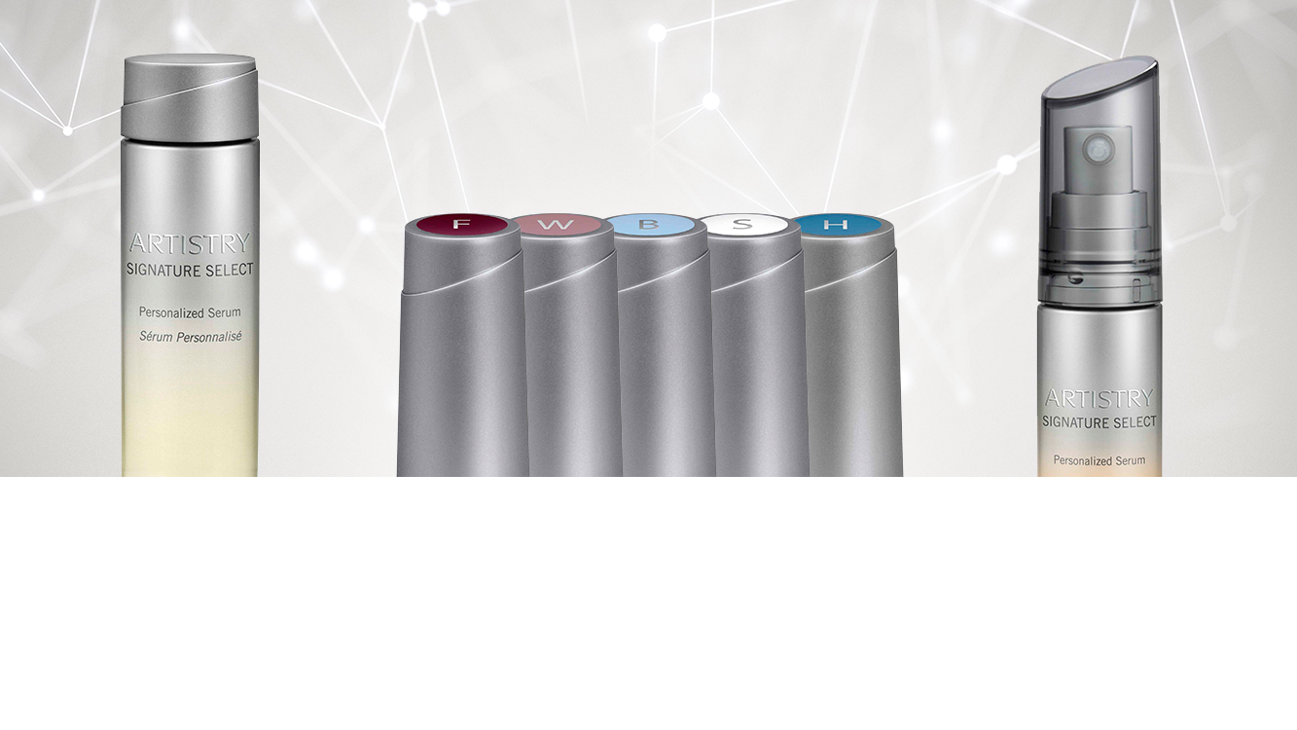
ИННОВАЦИЯ ДЛЯ ВАШЕЙ МОЛОДОСТИВ
ВАША ПЕРСОНАЛЬНАЯ СЫВОРОТКА
ARTISTRY SIGNATURE SELECT
НАТУРАЛЬНЫЕ ИНГРЕДИЕНТЫ
ПОСЛЕДНИЕ ТЕХНОЛОГИИ
ПЕРСОНАЛИЗАЦИЯ
В базе находится самое высокое содержание ингредиентов на основе растительных компонентов Nutrilite™*. Она также увеличивает проникновение концентратов в кожу на 175%.
В каждом концентрате сочетаются технологии ARTISTRY с клинически доказанными результатами, а также на 60% более высокое содержание полезных ингредиентов.
Смешивание до 3-х разных концентратов в одной сыворотке предоставляет комплексное решение по борьбе с несовершенствами кожи, подходящее именно вам.
+
=
Notes:
Еще один уникальный продукт, который является незаменимым помошником в сохранении красоты и молодости коджи – это персональная сыворотка Artistry Signature Select/
В Персональной сыворотке ARTISTRY SIGNATURE SELECT сочетаются все самые важные компоненты для эффективного ухода за кожей!
ARTISTRY SIGNATURE SELECT Персональная сыворотка состоит из базы и 5 концентратов, направленных на удовлетворение конкретной потребности кожи. В базе можно смешать до 3-х концентратов, подходящих именно вашей коже, создавая по-настоящему индивидуальную сыворотку.
Уникальное преимущество это сывортки это натуральные ингредиенты и передовые технологии:
В базе находится самое высокое содержание фитонутриентов на основе растительных компонентов Nutrilite™. Она также увеличивает проникновение концентратов в кожу на 175%*.
Последние технологии:
В каждом концентрате сочетаются технологии ARTISTRY с клинически доказанными результатами, а также на 60% более высокое содержание полезных ингредиентов**.
Персональный подход:
Смешивание до 3-х разных концентратов в одной сыворотке предоставляет комплексное решение по борьбе с несовершенствами кожи, подходящее именно вам.
*По данным аналитического исследования №RPT-CS-17-005; Приложение 26, проведенного для Компании Amway. **По данным сравнения действия ключевых ингредиентов
Персональная сыворотка с 3 концентрами – это маскимально удобное комплексное решение нескольких проблем кожи одновременно, например, для сохранения упрогусти и молодости кожи идеально подойдет комбинация База+ увлажняющий концентрат+ конценрат против морщин + укрепляющий концентрат. Кроме того, такую комбинацию можно приобрести со скидкой 10% . Но даже, если вы пока не готовы к комбинациям, решение найдется и для вас

Slide 18
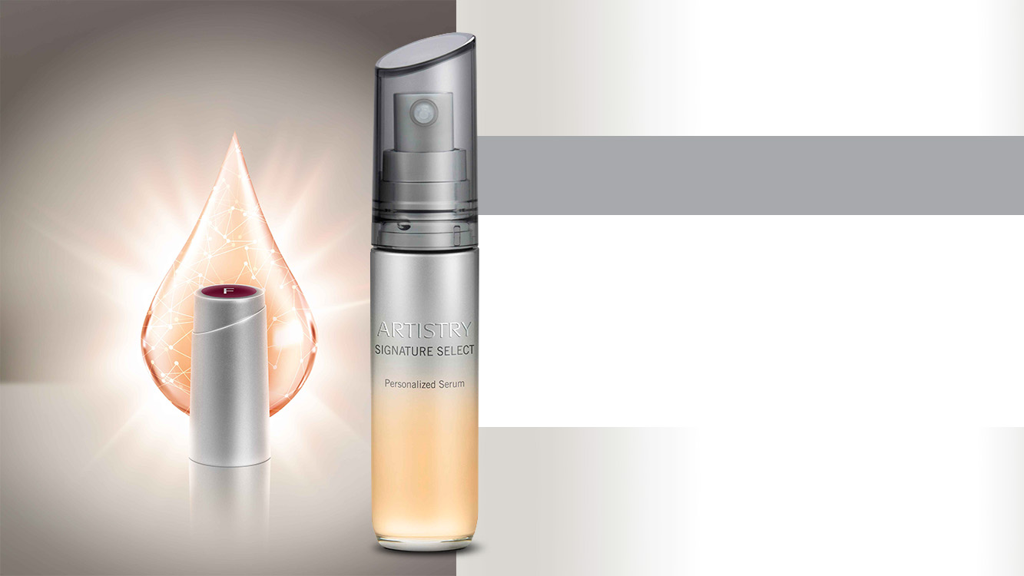
УКРЕПЛЯЮЩИЙ
БАЗА
+
КОНЦЕНТРАТ
ДЛЯ БОРЬБЫ С ПОТЕРЕЙ УПРУГОСТИ
Notes:
Я расскажу вам о песональной сыворотке с укрепляющим концентратом
ОСНОВНАЯ ПРИЧИНА ПОТЕРИ УПРУГОСТИ КОЖИ
С возрастом кожа неизбежно теряет упругость. Мы готовы посмотреть этой проблеме лицо и предложить способы ее решения. Ученые ARTISTRY™ хорошо понимают причины видимых признаков возрастных изменений и знают, как устранить даже самые явные из них. С возрастом опорная система кожи становится недостаточно надежной из-за накопленных повреждений. Ослабление опорной системы кожи приводит к проявлению морщин. Но при этом существует внутренний слой опорной системы кожи, от состояния которого зависит ее упругость. С возрастом вследствие постоянных повреждений кожи внутренний слой также ослабляется и разрушается. Это явление можно сравнить с матрасом, который теряет упругость. Естественный процесс синтеза основных структурных элементов опорной системы начинает замедляться. Кожа становится ослабленной. Чтобы эффективно справиться с проблемой потери упругости кожи, необходимо
помочь ей восстановить внутреннюю опорную систему в глубоких слоях поверхности
кожи. Именно эту задачу и решает укрепляющий концентрат

Slide 19
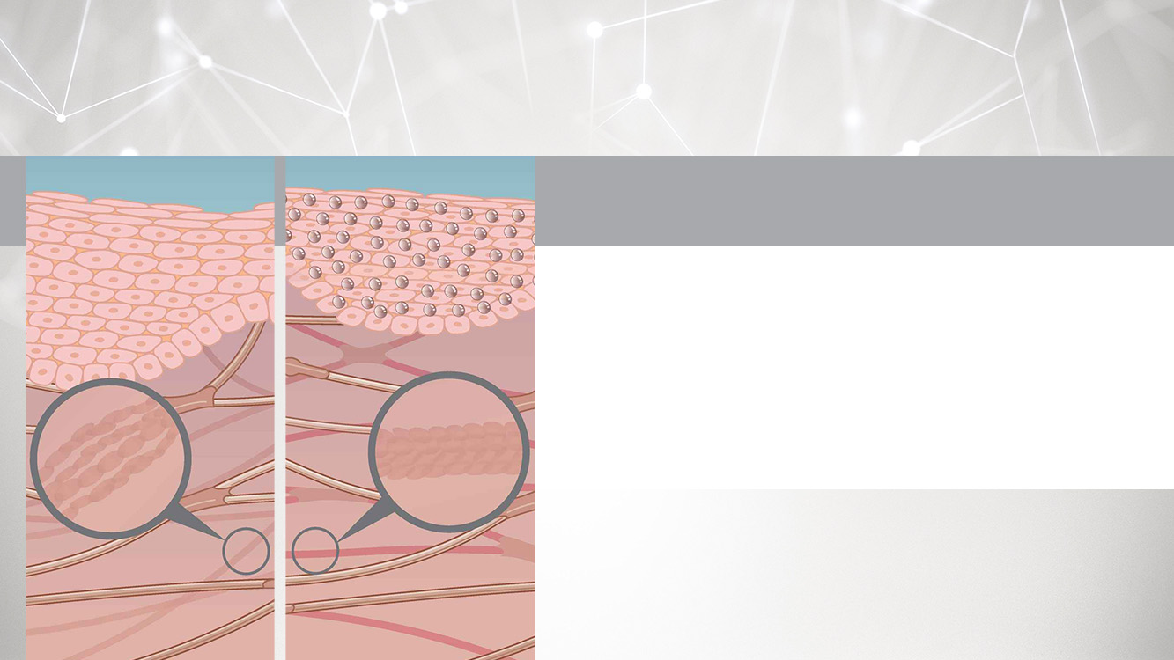
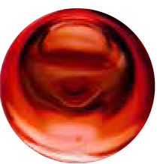
Технология повышения упругости
УКРЕПЛЯЮЩИЙ
БАЗА
+
КОНЦЕНТРАТ
КОЖА ВЫГЛЯДИТ БОЛЕЕ УПРУГОЙ И ПОДТЯНУТОЙ
СОХРАНЯЕТ ЦЕЛОСТНОСТЬ СТРУКТУРНЫХ ЭЛЕМЕНТОВ ОПОРНОЙ СИСТЕМЫ КОЖИ
Дополнительный ингредиент:
ЭКСТРАКТ КРАСНОЙ ИКРЫ
Notes:
Укрепляющий концентрат для сыворотки, благодаря новейшим антивозрастным технологиям заметно подтягивает и укрепляет кожу.
Технология повышения упругости не только делает структурные элементы опорной системы кожи
более упругими и эластичными, но и сохраняет их целостность. В средствах ухода за кожей ARTISTRY™ она используется впервые. Технология действует в сочетании с другими ингредиентами концентрированной формулы, придавая коже упругость и подтянутый вид*.
Дополнительный ингредиент: Экстракт красной икры, который также используется в средствах коллекции ARTISTRY YOUTH XTEND Ultra™. Этот ингредиент на основе источника природного происхождения тщательно протестирован учеными ARTISTRY™
В сочетании с базой укрепляющий концентрат для сыворотки способствует укреплению двух главных элементов кожи, отвечающих за упругость и эластичность, делая контуры лица более четкими.
Просто смешайте концентрат с базой, насладитесь магией этого уникального зрелища, ну а уж результаты на коже точно не заставят себя ждать

Slide 20
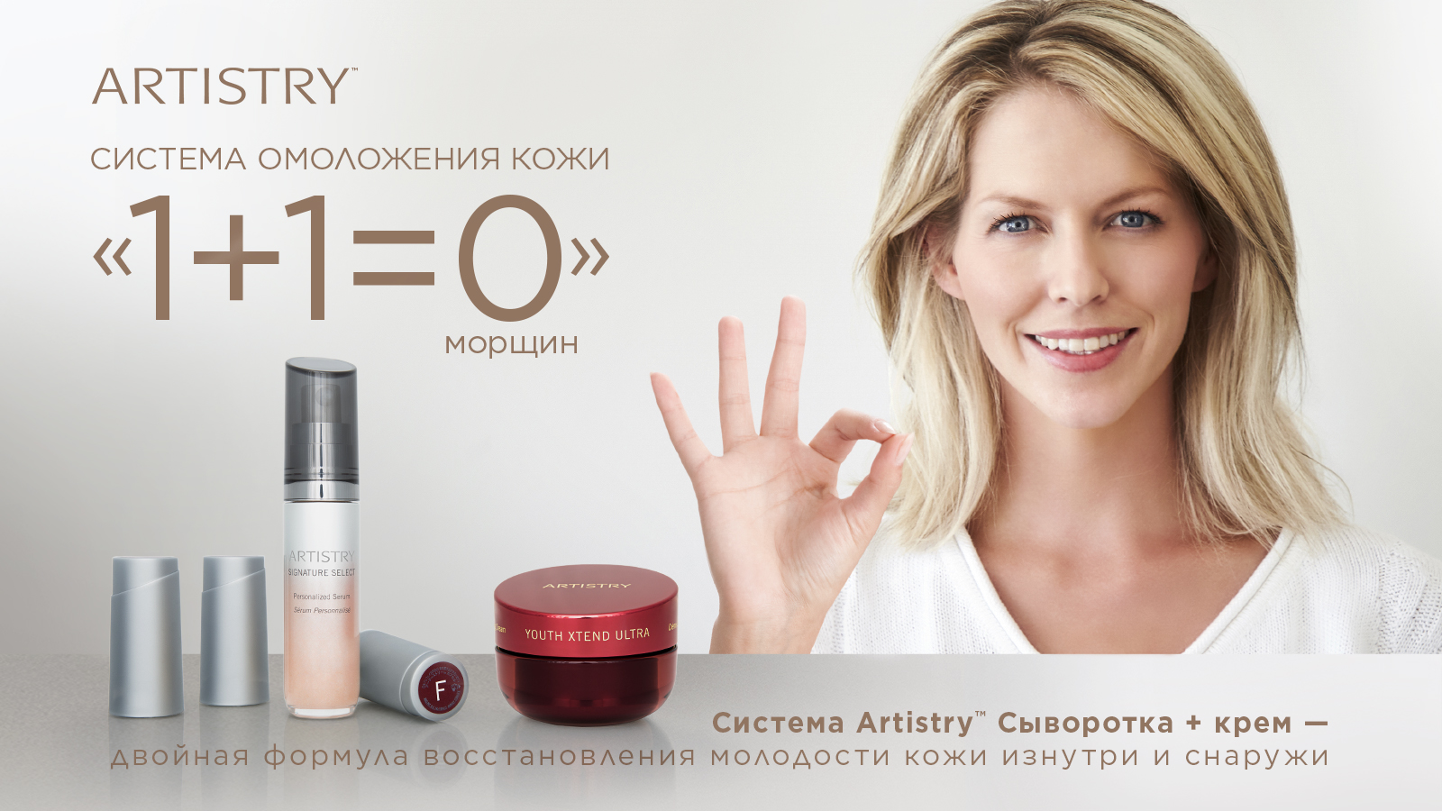
Notes:
Двигаемся дальше. Мы с вами выяснили, что сыворотки это наиболее концентрированные продукты с высоким содержанием активных ингредиетов. Но как же сделать так, чтобы сыворотка работала наиболее эффективно. И эффект от ее использования был наиболее действенным. Давайте поговорим об этом дальше

Slide 21
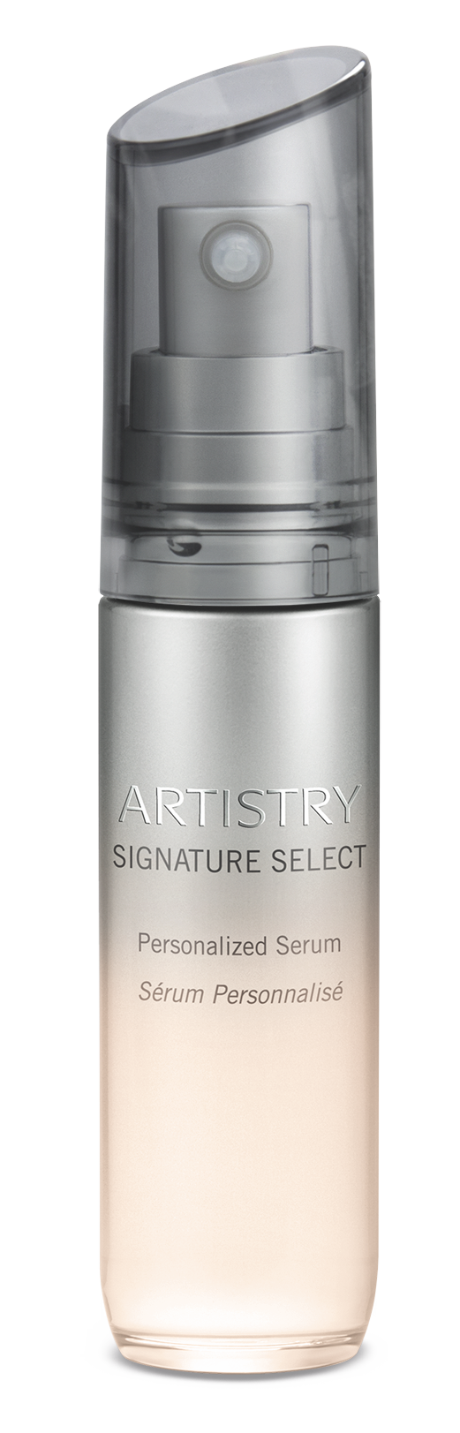
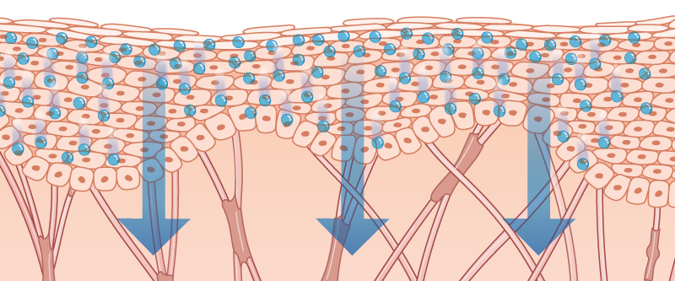
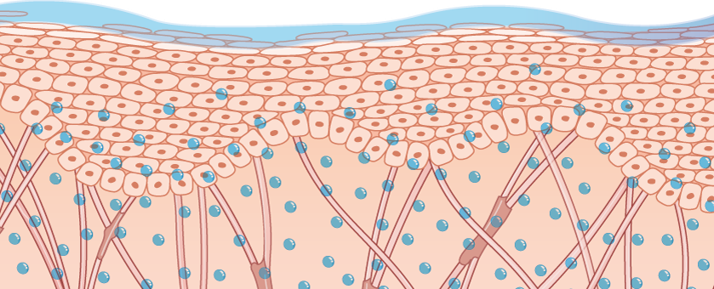
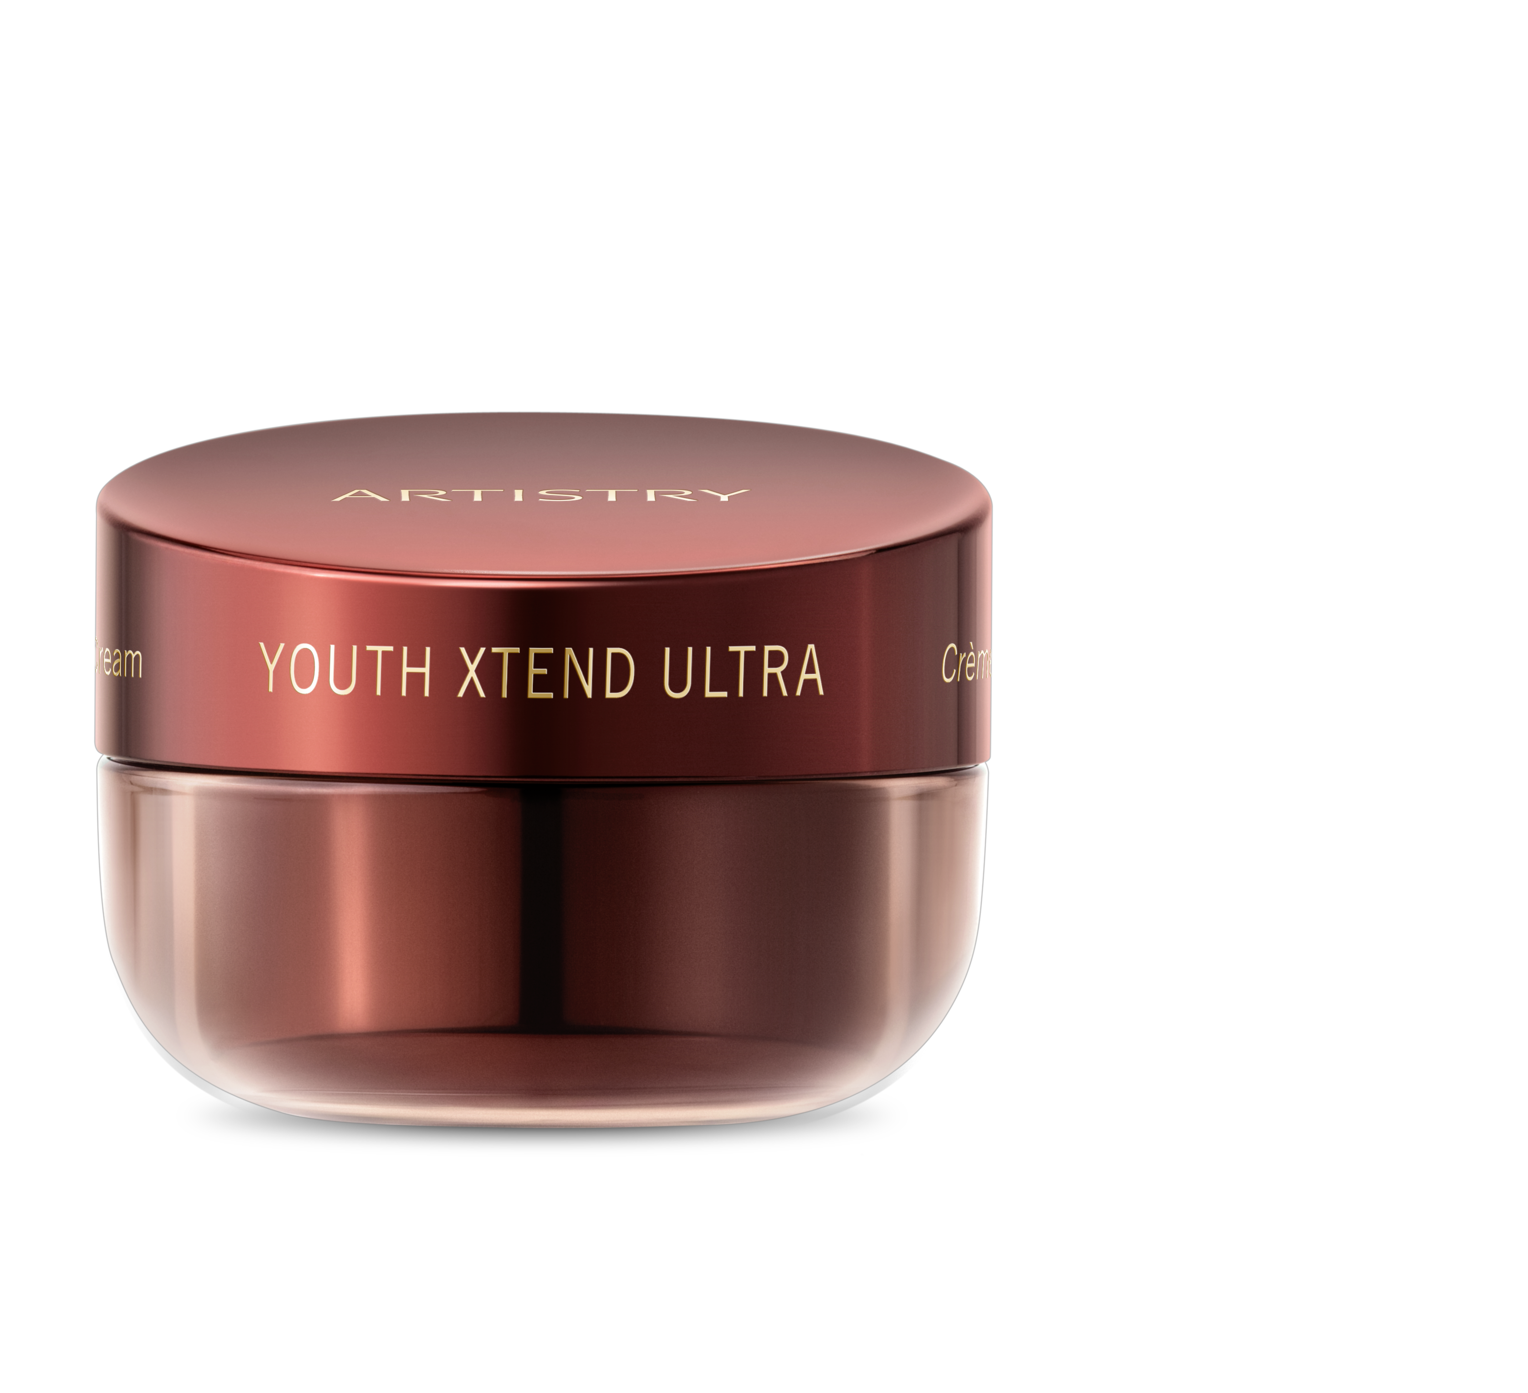

СИСТЕМА
ARTISTRY
™
Сыворотка – продукт самой высокой концентрации
Крем защищает кожу, поддерживает эпидермальный барьер
Максимально глубоко проникает в слои кожи
Крем питает эпидермис и увлажняет кожу
Максимально быстро насыщает кожу полезными веществами
«Запечатывает» сыворотку в коже
и препятствует ее испарению
Решает конкретные проблемы
СЫВОРОТКА
КРЕМ
Notes:
Многие считают, что раз сыворотка самый концентрированный продукт, то ее одной достаточно, чтобы решить все проблемы кожи. Но это большое заблуждение. Да, конечно, сыворотка – это продукт самой высокой концентрации, который может проникать в более глубокие слои кожи и решать конкретные проблемы. Она безусловно нужна для сохранения молодости и упругости кожи. Однако сыворотка не защищает кожу от негативных внешних воздействий, кроме того, будучи продуктом на водной основе, она, как и просто вода может испаряться из кожи. Также сыворотка не обладает питательными свойствами.
Эти задачи рашает крем, он защищает кожу, образуя на ней невидумую пленку , кроме того он «запечатывает» сыворотку и препятствует ее испарению. А еще крем питает и увлажнает кожу
Именно поэтому эти два продукта не заменяют друг друга, а используются вместе, создавая тем самым идеальный тандем для поддержания молодости кожи.

Slide 22
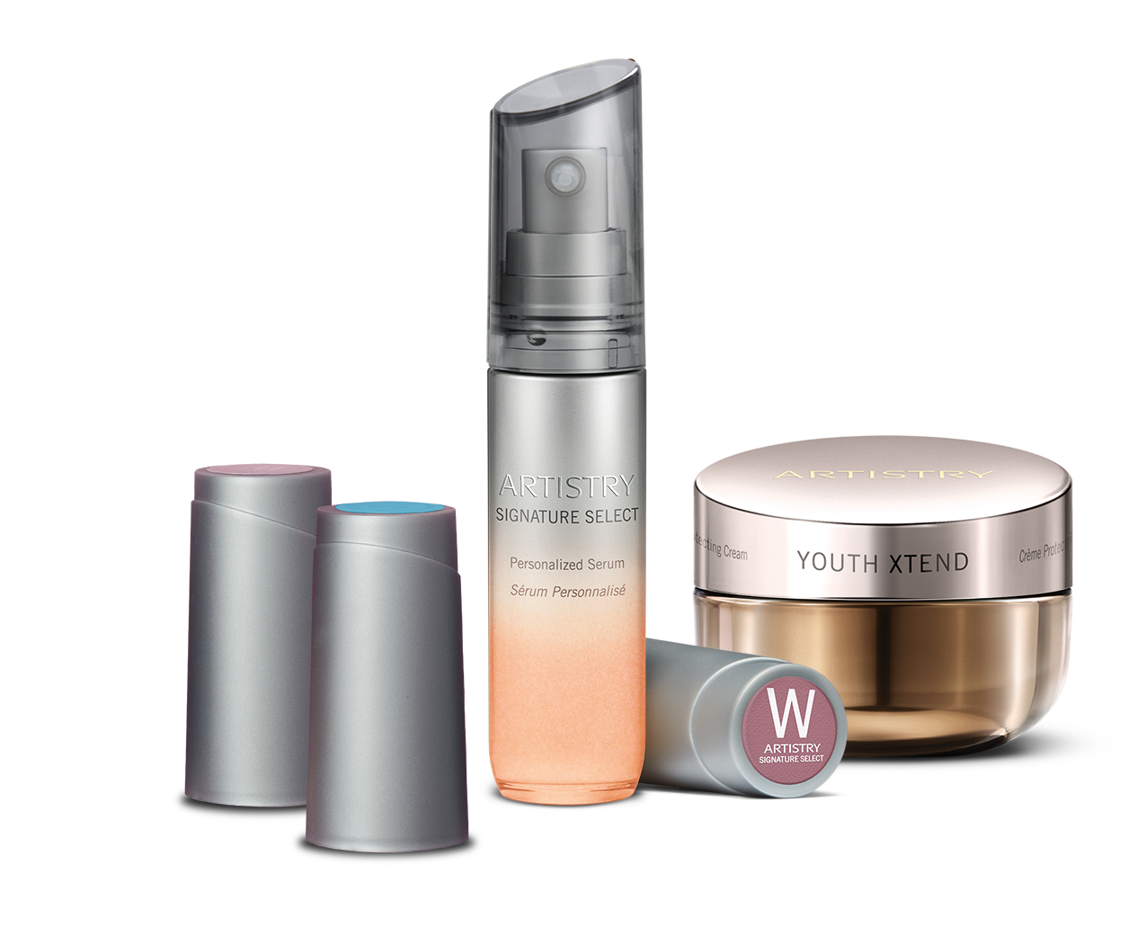
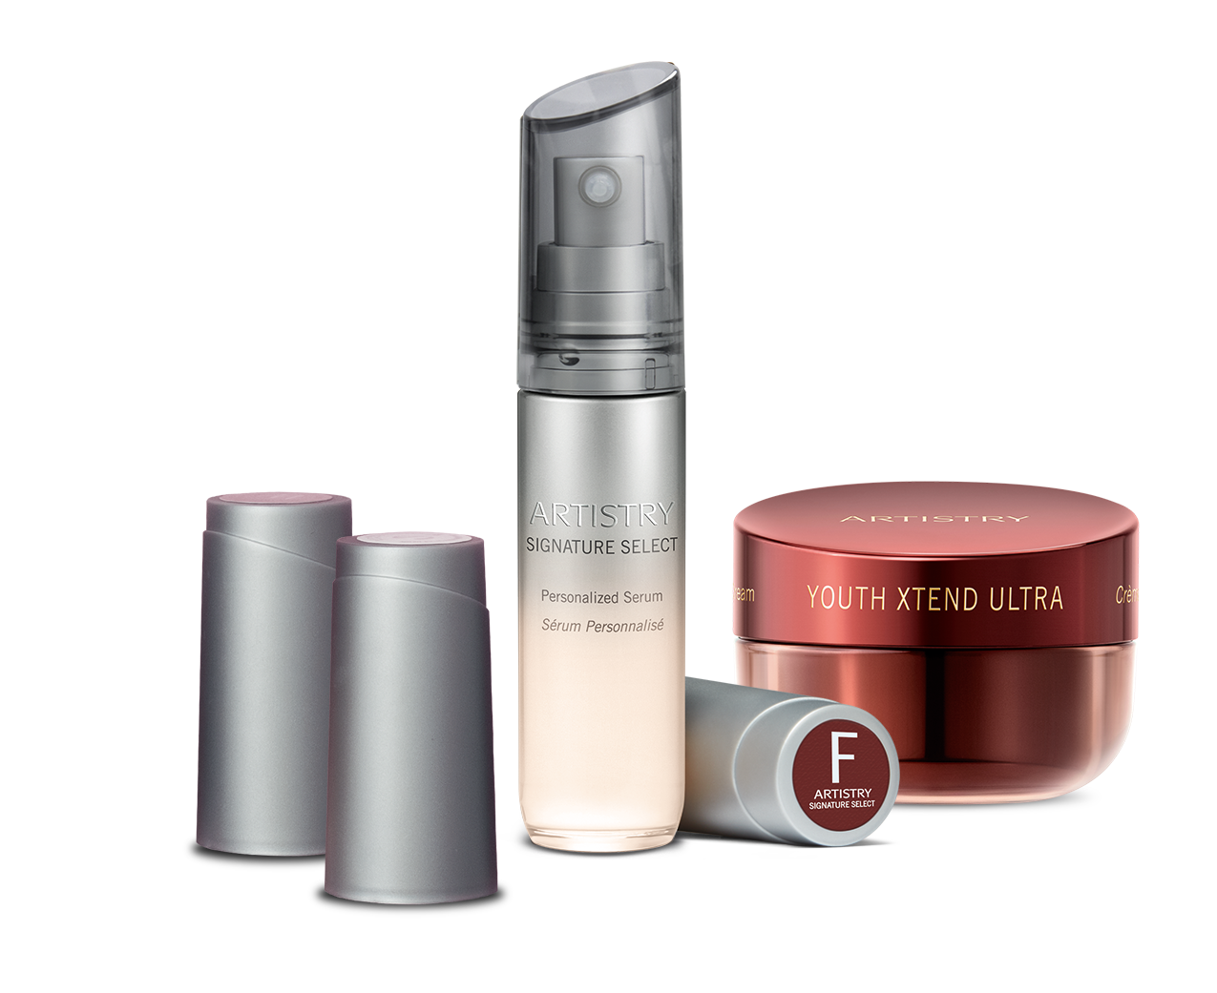
СОХРАНЯЕМ УПРУГОСТЬ:
2 СИСТЕМЫ УХОДА
СИСТЕМА «1+1=0» ПРОТИВ
СИСТЕМА «1+1=0» ДЛЯ ЗРЕЛОЙ КОЖИ
ПЕРВЫХ
МОРЩИН
ЛИФТИНГ-
ЭФФЕКТ
Продлевает жизненный цикл клеток кожи.
Стимулирует синтез «протеина молодости», сокращая видимость мимических и возрастных морщин.
Восстанавливает здоровый внешний вид, ровный тон и естественное сияние кожи
Система высокоэффективного ухода для зрелой кожи
Помогает разгладить мелкие и глубокие морщины
Корректирует овал овал лица.
Кожа выглядит более свежей и молодой, приобретает сияющий внешний вид.
Notes:
Сейчас хочу поговорить о 2 специальных системах по уходу за кожей для поддержания молодости и упругости, составленных совместно с косметологами. Эти системы просто незаменимы при прохождении программы Body Detox, если вы хотите сохранить вашу кожу красивой, и не просто сохранить, а сделать еще лучше. Эти 2 системы разработы специалистами Artistry совместно с косметологами и протестированы на результативность независимой лабортаторией с участием реальных женщин.
На слайде перечислены результат и эффект от использования систем.
Итак 2 системы anti-age ухода 1+1=0 морщин.
Первая система «против первых морщин» подходит женщинам в возрасте от 30-35 лет.
В ее состав входит база персональной сыворотки с 3 концентрами: Увлажняющим, Укрепляющим и против морщин, а также крем для лица ЗАЩИТНЫЙ КРЕМ SPF 15 ARTISTRY YOUTH XTEND™
Итак что представляет собой системы и как она работает
УВЛАЖНЯЮЩИЙ КОНЦЕНТРАТ
Повышает увлажненность кожи на 233%6. Помогает восстановить влагоудерживающий барьер и поддерживает уровень увлажнения в течение дня. Гидропробиотики в составе поддерживают баланс микрофлоры кожи, вода из норвежских фьордов мгновенно придает свежесть.
КОНЦЕНТРАТ ПРОТИВ МОРЩИН
Cнижает видимость мимических и возрастных морщин благодаря комплексу технологий и ингредиентов, среди которых технология сокращения морщин и растительный экстракт LifeSirt*, полученный из листьев средиземноморского мирта обыкновенного. Воздействует даже на глубокие морщины4 81% женщин заметили уменьшение мимических и возрастных морщин5.
УКРЕПЛЯЮЩИЙ КОНЦЕНТРАТ
Технология повышения упругости не только делает структурные элементы опорной системы кожи более упругими и эластичными, но и сохраняет их целостность. Экстракт красной икры заметно укрепляет и подтягивает кожу. 92% женщин3 заметили улучшение эластичности кожи.
ЗАЩИТНЫЙ КРЕМ SPF 15 ARTISTRY YOUTH XTEND™
После применения сыворотки используйте увлажняющий защитный крем SPF 15 Artistry Youth Extend™ с мощной антиоксидантной защитой. Он смягчает и разглаживает кожу, сокращает видимость морщин и предотвращает их появление. Крем содержит солнцезащитные фильтры, защищающие от вредного воздействия УФ лучей. Входящие в состав экстракты черной смородины, вишни ацеролы и африканского баобаба повышают уровень увлажненности кожи и способствуют защите от внешних стресс факторов.
* Лайфсерт
3 Доказано исследованием: Customer Measurements (исследование с передовыми методами визуализации и измерения RPT-013-16-ASC, n=36). 4 При смещивании с базой. Исследование MarketVision 16-0875, n-173. 5 Исследование Сыворотка Artistry Sinature Select: воздействие на поверхностные слои кожи; прил.60.
Вторая система «Лифтинг эффект» предназначена для более зрелой кожи и я рекомендую ее использовать после 40-45 лет
Система включает в себя базу персональной сыворотки с 3 концентрами: против морщин, для упругости и осветляющий и выравнивающий тон кожи + крем для лица ARTISTRY
YOUTH XTEND™ ULTRA
Как работает эта система
УКРЕПЛЯЮЩИЙ КОНЦЕНТРАТ
Технология повышения упругости не только делает структурные элементы опорной системы кожи более упругими и эластичными, но и сохраняет их целостность. Экстракт красной икры заметно укрепляет и подтягивает кожу. 92% женщин3 заметили улучшение эластичности кожи.
КОНЦЕНТРАТ ПРОТИВ МОРЩИН
Cнижает видимость мимических и возрастных морщин благодаря комплексу технологий и ингредиентов, среди которых технология сокращения морщин и растительный экстракт LifeSirt*, полученный из листьев средиземноморского мирта обыкновенного. Воздействует даже на глубокие морщины4 81% женщин заметили уменьшение мимических и возрастных морщин5.
КОНЦЕНТРАТ ОСВЕТЛЯЮЩИЙ И ВЫРАВНИВАЮЩИЙ ТОН КОЖИ
Заметно сглаживает проявление пигментных пятен благодаря витамину С и экстракту семян белой чиа.
100% женщин отметили уменьшение размера пигментных пятен5. Общий тон кожи выглядит более ровным.
КРЕМ-ЛИФТИНГ ARTISTRY YOUTH XTEND™ ULTRA
После использования сыворотки нанесите на кожу крем-лифтинг ARTISTRY YOUTH XTEND™ Ultra. Этот интенсивный увлажняющий и питательный крем борется с потерей упругости кожи, способствует восстановлению ровного овала лица, избавляет от ощущения сухости
на целый день. Масло ши и гиалуронат натрия интенсивно увлажняют, а также удерживают влагу внутри кожи. Экстракт индийского женьшеня помогает коже выглядеть молодой и сияющей. Комплекс c экстрактом красной икры устраняет признаки накопленных повреждений, возвращая коже здоровый цвет и упругость.
* Лайфсерт
1 По данным аналитического исследования №RPT-CS-17-005; приложение 26, проведенного для компании Амвэй. 2 Среди продуктов линии ArtistryArtistry™ для ухода за кожей. 3 Доказано исследованием: Customer Measurements (исследование с передовыми методами визуализации и измерения RPT-013-16-ASC, n=36. 4 При смещивании с базой. Исследование MarketVision 16-0875, n-173. 5 Исследование Сыворотка Artistry Sinature Select: воздействие на поверхностные слои кожи; прил. 60.
А еще обе системы продаются со скидкой 10%. Приятный бонус для того, чтобы поддержать свою кожу

Slide 23
СРАВНЕНИЕ ПРИМЕНЕНИЯ КРЕМА ОТДЕЛЬНО И СОВМЕСТНОГО ПРИМЕНЕНИЯ
СЫВОРОТКИ И КРЕМА ЗА 8 НЕДЕЛЬ
УМЕНЬШЕНИЕ
ШИРИНЫ МОРЩИН
24.0%
В 1.5 РАЗА
16.5%
УМЕНЬШЕНИЕ
ГЛУБИНЫ МОРЩИН
25.6%
В 1.5 РАЗА
17.3%
ПОВЫШЕНИЕ
ГЛАДКОСТИ
34.2%
В 2.2 РАЗА
15.3%
УЛУЧШЕНИЕ
МИКРОРЕЛЬЕФА КОЖИ
27.9%
В 1.8 РАЗА
15.6%
УМЕНЬШЕНИЕ
ПИГМЕНТАЦИИ
14.8%
В 9.3 РАЗА
1.6%
ПОВЫШЕНИЕ УПРУГОСТИ
И ЭЛАСТИЧНОСТИ
32.1%
В 2.4 РАЗА
13.6%
УРОВЕНЬ
УВЛАЖЕНННОСТИ
26.4%
В 3.1 РАЗА
8.6%
СЫВОРОТКА И КРЕМ
КРЕМ
СИСТЕМА ARTISTRY™ СЫВОРОТКА И КРЕМ — НАУЧНО-ДОКАЗАННАЯ ЭФФЕКТИВНАЯ БОРЬБА СО СТАРЕНИЕМ!
* Исследования были проведены МЕДИЦИНСКИМ НАУЧНО-ДИАГНОСТИЧЕСКИМ ЦЕНТРОМ «КосмоПродТест». Исследование с участием реальных женщин в возрасте от 45 лет до 51 года.
Notes:
Как я уже говорила, эффективность систем доказана клиническими услвовиями. Только посмотрите, каких потрясающих результатов можн добиться, если использовать сыворотку и крем
*проговорите результаты исследований, которые перечислены на слайде.
Исследование проводилось в течение 8 недель. Одна группа добровольцев использовала только крем, другая крем и сыворотку. При использовании сывортки и крема совместно эффективность в борьбе со страрение и потерей упргусости выше в несколько раз

Slide 24

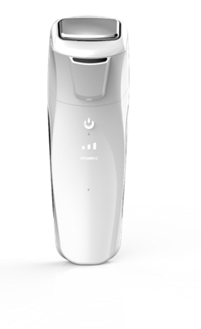
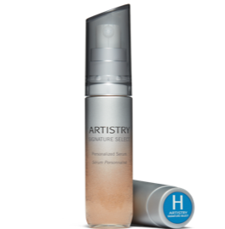
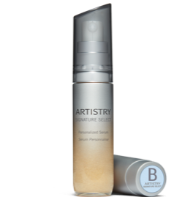
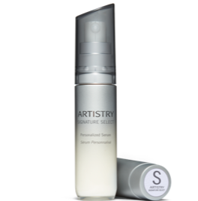
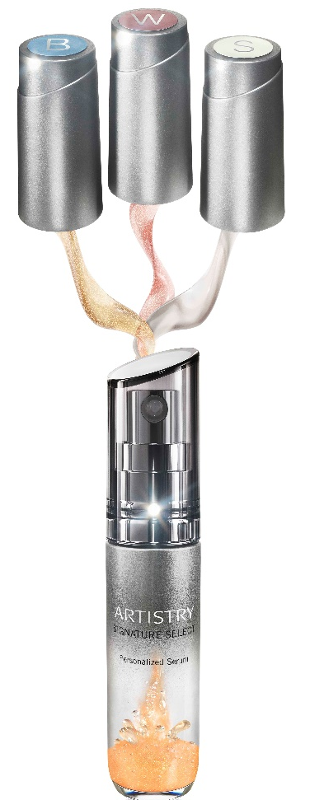
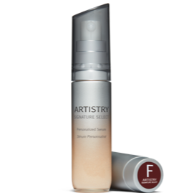
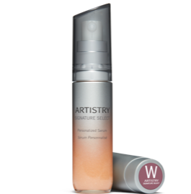
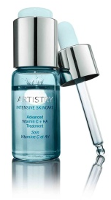
ЛАЙФХАК
УСИЛЬТЕ ДЕЙСТВИЕ СЫВОРОТОК С АППАРАТОМ DERMASONIC
режим SIGNATURE SELECT
Для персональной сыворотки ARTYSTRY SIGNATURE SELECTTM, смешанной с 2-мя или 3-мя концентратами.
РЕЖИМ
HYDRATE
РЕЖИМ
RADIANT
^{ИЛИ}
Если в базе смешан только 1 концентрат:
HYDRATE
RADIANT
Набор «Осветление»
Набор «Против пигментных пятен»
Набор «Увлажнение»
РЕЖИМ
LIFT
РЕЖИМ
WRINKLE
РЕЖИМ
VITAMIN C
SIGNATURE SELECT
VITAMIN C
LIFT
WRINKLE
Набор «Против морщин»
ARTISTRY INTENSIVE SKINCARETM
Набор «Лифтинг»
Notes:
Восвользуйтесь еще одним лайфхаком.
Если вы хотите, чтобы ваша сыворотка работала эффективнее и быстрее проникала в кожу, воспользуйтесь аппаратом Dermasonic с гальванической насадкой.
Для ARTISTRY SIGNATURE SELECT Персональной сыворотки, смешанной с несколькими концентратами мы рекомендуем использовать специальный режим SIGNATRURE SELECT на аппарате Dermasonic. Данный режим был разработан специально для персональной сыворотки, усиливая комплексную борьбу с несовершенствами кожи.
Если вы хотите сконцентрироваться на какой-то одной потребности кожи, вы также можете использовать ARTISTRY SIGNATURE SELECT Персональную сыворотку вместе с одним соответствующим режимом: для увлажнения режим HYDRATE, для осветления или борьбы с пигментными пятнами режим RADIANT, для борьбы с морщинками режим WRINKLE и для лифтинг-эффекта режим LIFT.
режим HYDRATE Усиливает проникновение в кожу полезных ингредиентов набора «Увлажнение», способствуя увеличению увлажненности кожи
режим RADIANT Работает на уменьшение пигментации и неровного тона кожи при использовании с наборами «Осветление» и «Против пигментных пятен».
режим WRINKLE Оптимизирует работу ингредиентов набора «Против морщин» в коже, способствуя уменьшению видимости мимических морщинок.
режим LIFT Помогает достигать лифтинг-эффекта с помощью более глубокого проникновения ингредиентов набора «Лифтинг» в кожу.

Slide 25
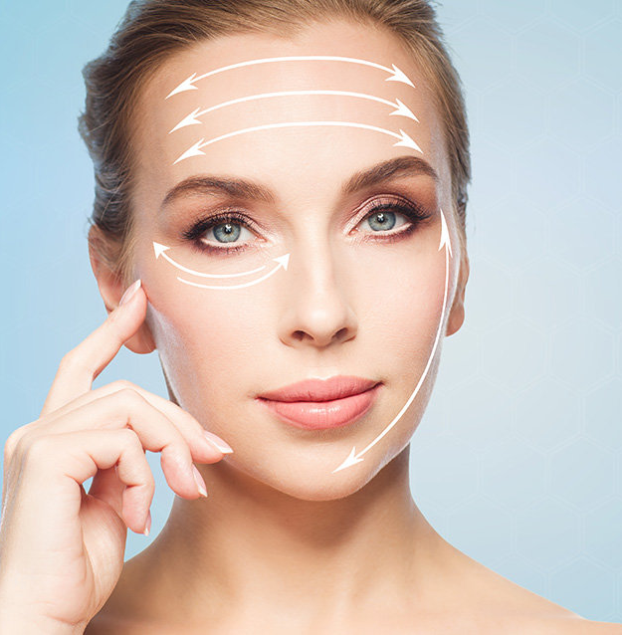
ЛАЙФХАК
ДЕЛАЙТЕ УПРАЖНЕНИЯ ДЛЯ УКРЕПЛЕНИЯ МЫШЦ ЛИЦА
Возьмите в зубы карандаш (можно ручку, трубочку от сока или палочку) и попробуйте написать им в воздухе какое-нибудь слово, желательно подлиннее. Самой «полезной» считается буква М.
Перекрестите руки и возьмитесь за плечи. Ритмично вытягивайте шею вверх и возвращайтесь в исходное положение.
Вытяните губы трубочкой и постарайтесь как можно отчетливее произносить гласные буквы, пропевать их.
Плотно прижмите нижнюю челюсть к верхней, а нижнюю губу с максимальным натяжением оттяните вниз.
Опустите уголочки кончиков губ. Поочередно напрягайте и расслабляйте шейные мышцы.
Подоприте подбородок кулаком и с усилием давите головой вниз, при этом сопротивляясь своей рукой.
Наклонив голову налево, старайтесь дотронуться до плеча ухом, помогая себе при этом правой ладонью, давящей на лицо в районе правого виска. И наоборот.
При повороте головой направо осторожно подтолкните ее, чтобы усилить напряжение, левой рукой (в районе левой щеки). Потом проделайте данную «процедуру» наоборот.
Notes:
Как еще можно укрепить кожу лица? Вариантов есть несколько: массаж или самомассаж лица, главное не забывайте двигаться по массажным линиям. Упражнения для лица и фейсфитнесс.
На слайде приведено несколько прстых упражнений для укреплениях мышщ лица. Расскажите о них участникам. Можете продемонстрировать несколько упражнений сами. Если вы знаете другие упражнения, или у вас есть рекомендации по массажу, вы можете рассказать о них.
Также вы можете порекомендовать участникам – посмтреть прямые эфиры от эксперта международного уровня Елена Каркукли
Записи эфиров можно найти в инстарам аккаунте @artisty.Russia в IGTV – ссылки на эфиры приведены ниже
https://www.instagram.com/tv/CBgBqj5j6uQ/
https://www.instagram.com/tv/CAdEdO4q0EY/
https://www.instagram.com/tv/CBnz0NGAkl5/?igshid=1gh587ft4ndig
https://www.instagram.com/tv/CBpq4G8C-8N/?igshid=1qm3y6vji2h9w

Slide 26
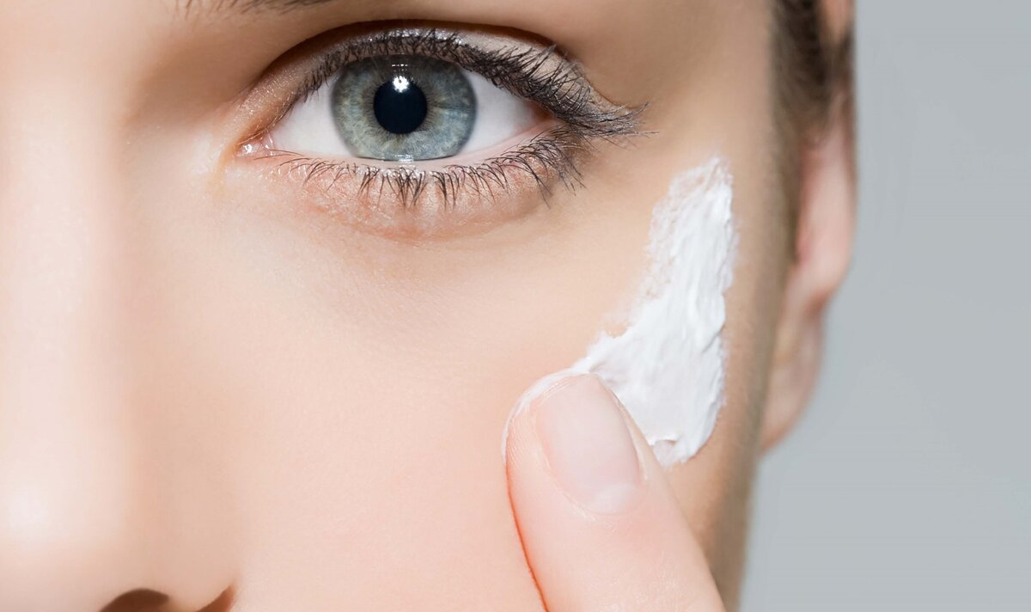
УХАЖИВАЕМ
ЗА ГЛАЗАМИ
Notes:
Мы с вами постепенно двигаемся дальше, и настало время поговорить об уходе за самой деликатной и нежной коже на лице – за кожей вокруг глаз.
В чем ее особенности, и почему она требует особого ухода обсудим далее.

Slide 27
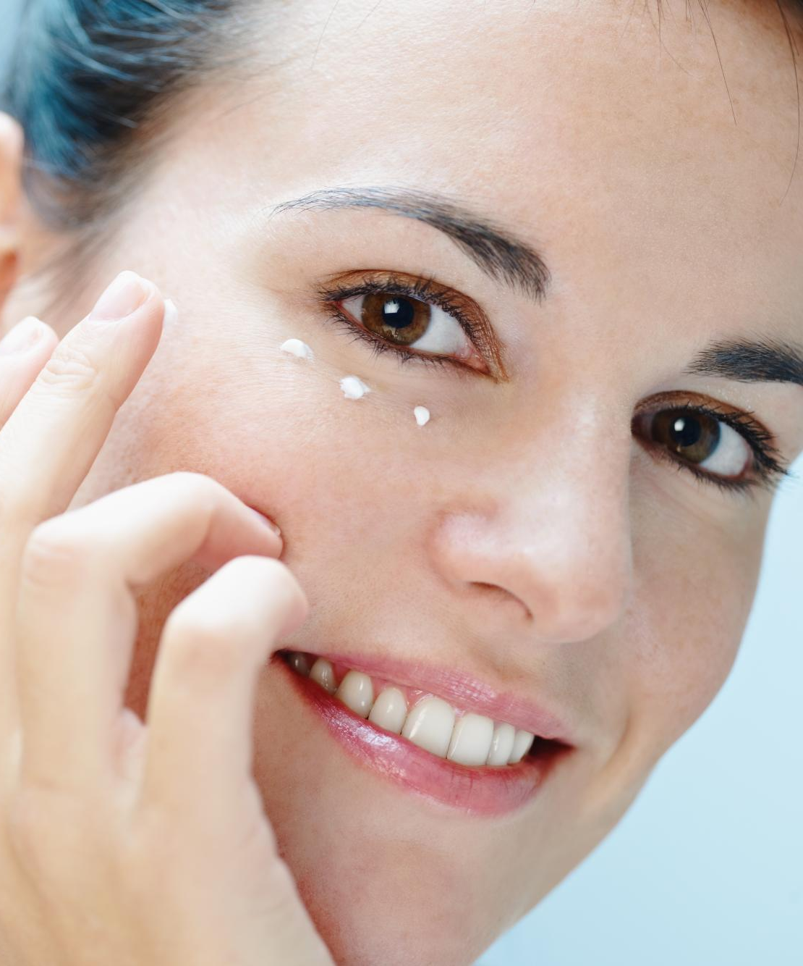
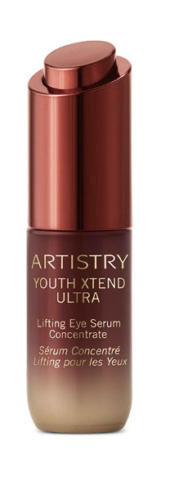
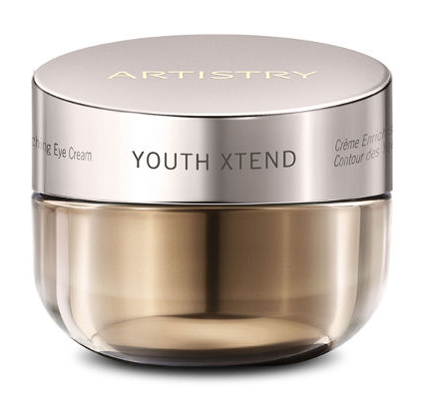
КОЖА ВОКРУГ ГЛАЗ — самая чувствительная зона на лице.
В этой зоне отсутствуют сальные железы, а слой дермы настолько тонкий, что быстро теряет упругость из-за мимической нагрузки, обезвоживания организма и других внутренних и внешних факторов.
ПРАВИЛЬНЫЙ УХОД ЗА КОЖЕЙ ВОКРУГ ГЛАЗ – залог красоты и сиящего взгяда
РЕКОМЕНДУЕМ ВАМ
ARTISTRY YOUTH XTEND™ Ultra
Сыворотка для век с эффектом лифтинга
ARTISTRY YOUTH XTEND™
Питательный крем для век
Notes:
Вы, наверное, замечали, что глаза очень много говорят о человеке. Да, действительно, глаза и правда демонстрируют опыт и мудрость, но не хочется, чтобы глаза в первую очередь выдавали возраст. Именно поэтому уходу за этой зоной лица стоит уделить особое внимание. Кожа вокруг глаз на 60% тоньше остальных участков кожи лица. Поскольку кожа тут намного
тоньше остальных участков кожи лица, в ней почти нет сальных желез и мало коллагена и эластина, она больше подвержена внешнему агрессивному воздействию и, соответственно, в этой зоне в первую очередь проявляются признаки возрастных изменений. (морщинки, складки, «гусиные лапки», мешки под глазами)
Высокая мимическая нагрузка (до нескольких тысяч сокращенийв день) — еще одна особенность этой области. Поэтому эта зона лица нуждается в особом уходе.
Хочу рассказать о двух продуктах, которые помогут сохранить молодость и красоту ваших глах.
ARTISTRY YOUTH XTEND™ Питательный крем для век. Крем бережно ухаживает за нежной кожей вокруг глаз, уменьшает видимость мимических и возрастных морщин, обеспечивает защиту и питание.
ДЕЙСТВИЕ ИНГРЕДИЕНТОВ
-Экстракт LifeSirt* стимулирует выработку естественных «протеинов молодости»: кожа выглядит заметно моложе.
- Экстракты черной смородины и вишни ацеролы помогают защитить нежную кожу вокруг глаз, освежая и тонизируя ее.
- Экстракт плодов африканского баобаба повышает увлажненность кожи.
93% женщин, которые попробовали этот крем отмечают объективное сокращение видимых морщин вокруг глаз после 2 недель применения
Еще одно незаменимое средство, о котором я хочу рассказать – это ARTISTRY YOUTH XTEND™ Ultra Сыворотка для век с эффектом лифтинга
Эта сыворотка имеет легкую текстуру без отдушек, интенсивно увлажняет и питает нежную кожу. Благодаря ей кожа век становится более подтянутой, упругой и сияющей
ДЕЙСТВИЕ ИНГРЕДИЕНТОВ
-Комплекс красной икры помогает восстановить поверхностную микроструктуру кожи, благодаря чему она выглядит более подтянутой и упругой.
-Жмых из семян подсолнечника, экстракты ячменя и огурца возвращают упругость, помогают скорректировать овал лица.
Максимальный эффект в уходе за деликатной кожей вокруг глаз обеспечивает совместное использование ARTISTRY YOUTH XTEND™ Ultra Сыворотки для век с эффектом лифтинга
и ARTISTRY YOUTH XTEND™ Питательного крема для век

Slide 28
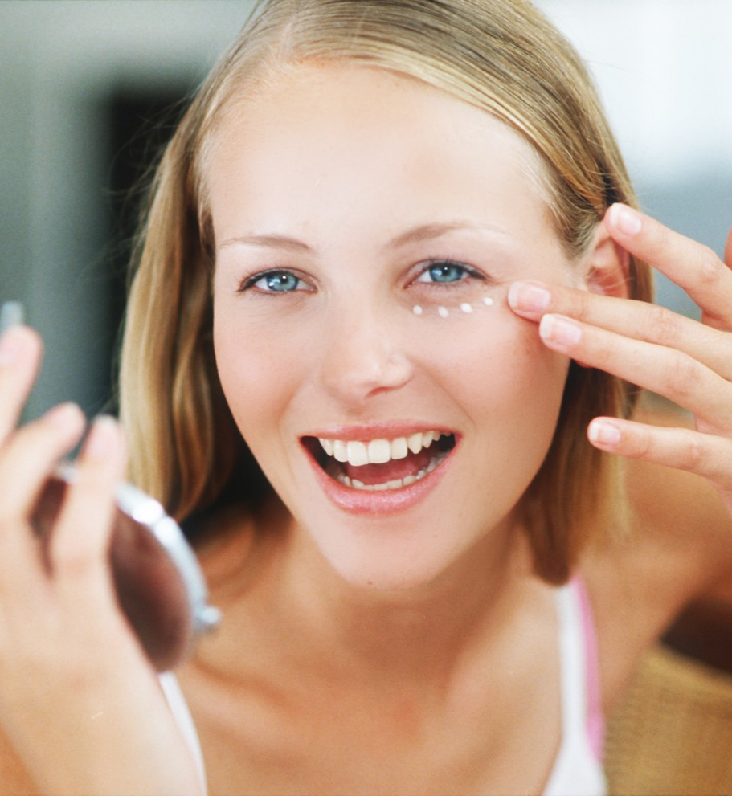
ЛАЙФХАК
Правильно удаляйте макияж с глаз специальным деликатным средством
Никогда не трите и не давите на кожу вокруг глаз, действуйте максимально осторожно
Не вытирайте кожу полотенцем, просто аккуратно промокните
Наносите крем регулярно 2 раза в день – утром и вечером
Наносите крем правильно - по массажным линиям, ни в коем случае не надавливая и не оттягивая кожу, — это действие вредит и без того легко теряющей эластичность зоне.
Не используйте слишком много крема, это может вызвать отек – оптимальное количество – размер рисового зернышка
Notes:
На слайде приведены рекомендации по нанесению крема для век. Расскажите о них участниках встречи

Slide 29
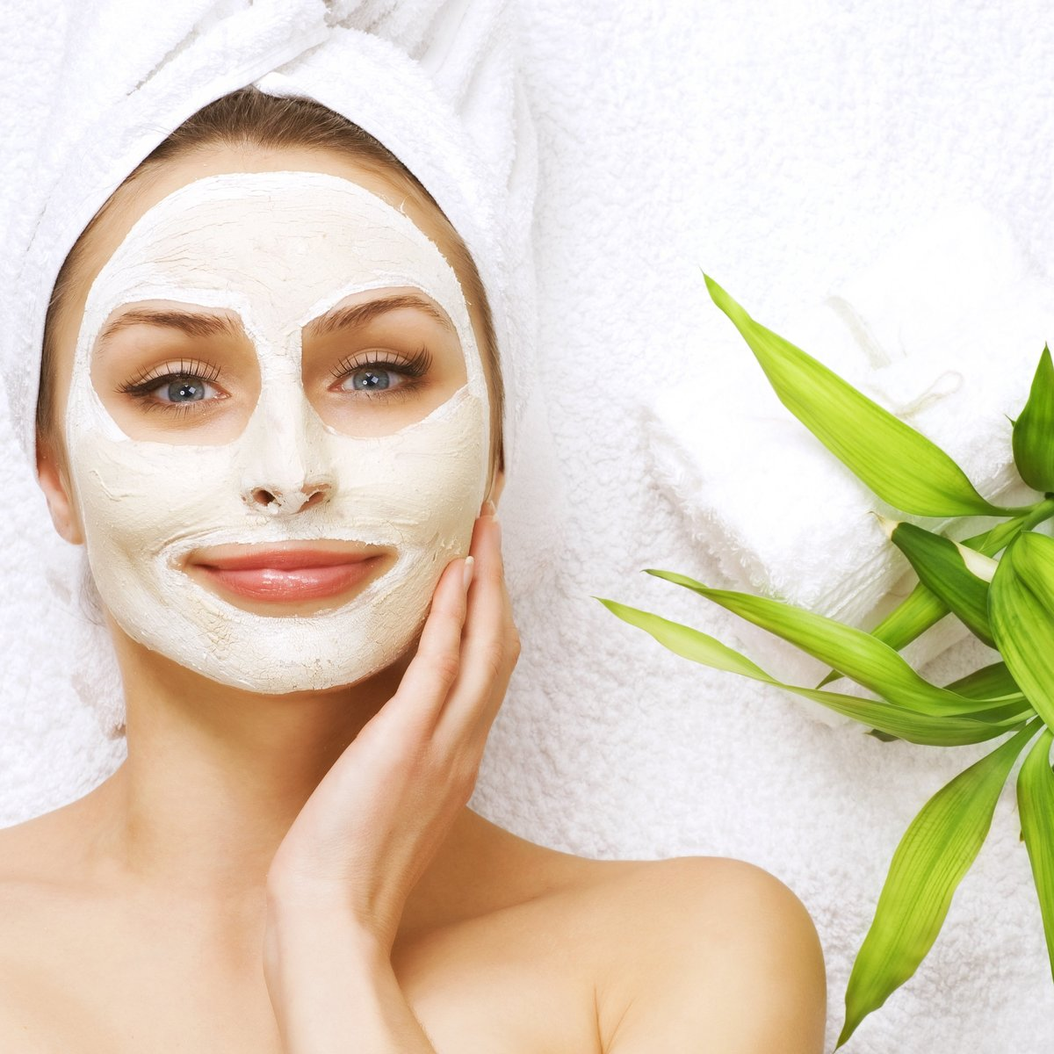
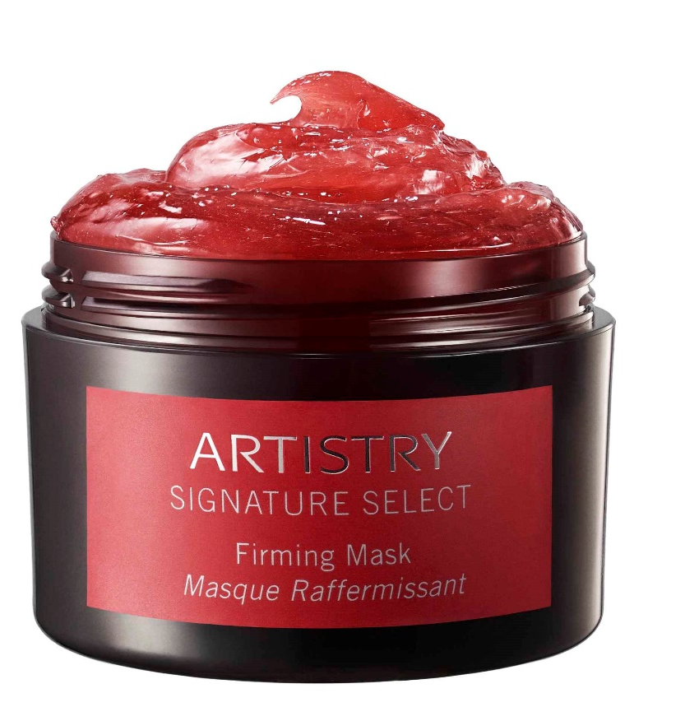
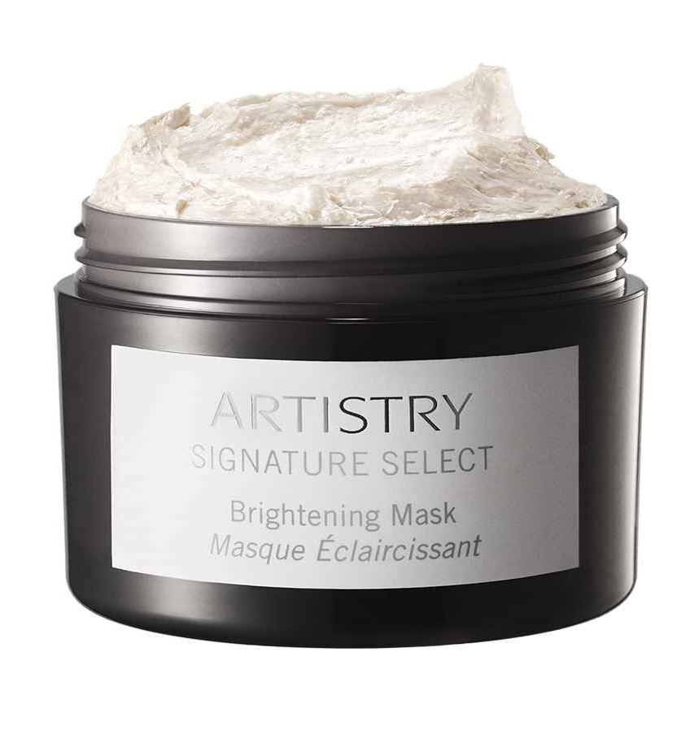
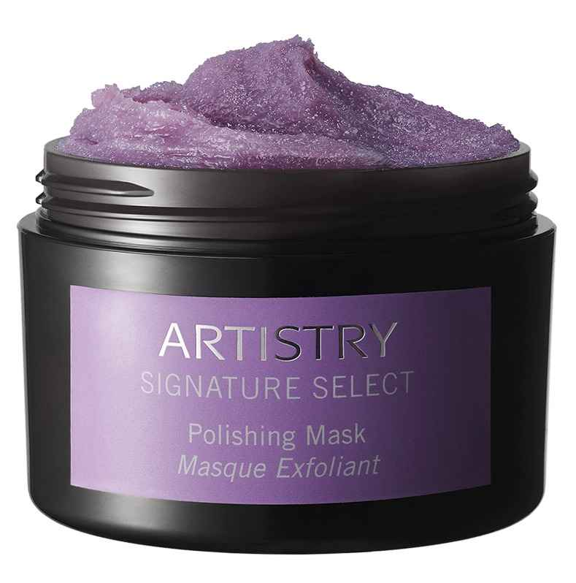
«МАСКИРУЕМСЯ»
Увеличьте эффективность вашего ухода
2-3 раза в неделю делайте маски, подтягивающие кожу, во время похудения, не забывайте про отшелушивание
Оцените мгновенный видимый результат
РЕКОМЕНДУЕМ ВАМ
ARTISTRY SIGNATURE
SELECT
Укрепляющая моделирующая маска для кожи лица
ARTISTRY SIGNATURE
SELECT
Отшелушивающая маска для кожи лица
ARTISTRY SIGNATURE SELECT
Маска, осветляющая тон кожи
Notes:
Теперь настало время поговорить об усилении ежедевного ухода, о волшебной палочке-выручаловке, которая буквально за несколько минут позволит преобразить ваш внешний вид, а при регулярном использовании ваша кожа будет сиять красотой каждый день. О продукте, действительно обладающим «эффектом Золушки», способный на глазах изменить состояние вашей кожи. Конечно же речь пойдет о масках для лица. И не просто о масках, а о замечательных масках Artistry Signature Select. Каждая маска коллекции содержит фитонутриенты с органических ферм Nutrilite, это антиоскидатнты, которые борятся со свободными радикалами и противостоят старению кожи. Каждая маска обладает своими уникальными ароматами и текстурами. Это настоящее чувственное удовольствие и СПА салон дома. А кроме того, эт не только приятно, но очень эффективно. Для того, чтобы маска «сработала» необходимо всего 7 минут.
Для поддержания упругости и сияния кожи при прохождении программы Body Detox я рекомендую использовать следующищие маски
1. Отшелушивающая маска-скраб для кожи лица Коже необходимо регулярное отшелушивание от ороговевших, отмерших частичек с помощью специального средства. Это практически как «генеральная уборка» для нашей кожи. Маска-Скраб обеспечивает буквально омоложение нашей кожи за счет отшелушивания омертвевших ороговевших клеток. При этом запускаются интенсивные процессы обновления кожи – стимулируется выработка коллагена и эластина, которые обеспечивают подтягивание кожи и разглаживание морщин.
Эффект после использования Отшелушивающей маски моментальный. Кожа становится более гладкой, нежной, бархатистой. Усиливается микроциркуляция крови, улучшается цвет лица. При регулярном применении можно значительно уменьшить рубцы, угри, пигментацию.
Т. к. скраб освобождает поверхность кожи от омертвевших частичек, наши увлажняющие и питательные крема и сыворотки легче проникают внутрь и действуют гораздо более эффективно. Кроме того, ARTISTRY SIGNATURE SELECT Отшелушивающая маска для кожи лица очень деликатна и и содержит натуральный тростниковый сахар и Экстракт черной смородины Nutrilite™
Кристаллы натурального сахарного тростника разного размера действуют деликатно, но очень эффективно: отшелушивают омертвевшие клеточки кожи, которые вызывают ее огрубение и неравномерную текстуру, очищают и разглаживают поверхность кожи.
Экстракт черной смородины Nutrilite™ дарит коже питание и мягкость после каждого применения.
Освежающие цитрусовые ноты сочетаются с восхитительными красными ягодами, создавая ощущение роскоши и гармонии.
Еще одна маска на защите красоты и молодости нашей кожи – это ARTISTRY SIGNATURE SELECT Укрепляющая моделирующая маска для кожи лица
Если вы ощущаете дряблость или чувствуете, что кожа теряет эластичность, или даже просто нуждается в подпитке, вам нужна «серьезная коррекция» Укрепляющей маски Artistry Signature Select™.
Эта ультрапитательная маска делает кожу более упругой и подтянутой.
Эта изменчивая текстура, которая во флаконе выглядит как красный полупрозрачный гель, на коже мгновенно превращается в кремово-белую мягкую эмульсию и дарит восхитительное ощущение тепла сразу после нанесения.
Маска содержит Экстракт граната Nutrilite™ и имеет специальную технологию согревания, при нанесении на кожу создается приятное тепло, что стимулирует работу клеток.
Экстракт граната Nutrilite™ обладает антиоксидантным действием, защищая клетки и препятствуя повреждению коллагеновых и эластиновых волокон, восстанавливает липидный барьер и увлажняет кожу.
Технология согревания дарит восхитительное ощущение тепла после нанесения на кожу.
Она понравилась женщинам, которые ее попробовали. В ходе потребительского тестирования они сообщили, что Укрепляющая моделирующая маска:
- укрепляет кожу
- подтягивает кожу
- дарит коже заряд энергии
После использования этой маски кожа становится более упругой и обновленной и получает заряд энергии. Она словно получает новый импульс. А также насыщается питательными веществами.
Укрепляющую моделирующую маску следует наносить на лицо и шею восходящими движениями. Этот простой подтягивающий массаж улучшает микроциркуляцию, дополнительно питая кожу и повышая ее упругость.
Кроме того, эта маска имеет невероятный аромат, где цитрусово-ягодное звучание подчеркнуто свежестью цветочных нот и завершено ярким древесным аккордом
И наконец еще одна маска о которой я хочу рассказать – это ARTISTRY SIGNATURE SELECT Маска, осветляющая тон кожи. Эффект от ее использования по-настоящему потрясающий!
Ваша кожа выглядит Кожа выглядит усталой тусклой и безжизненной? Не проблема – верните ей сияние благодаря энергии Маски, осветляющей тон кожи Artistry Signature Select™.
Эта маска делает кожу более яркой, сияющей и наполняет энергией.
Гладкая белая текстура воплощает в себе эффект маски, которая начинает сиять на коже. Кожа выглядит бодрой и излучает жизненную силу. Тон кожи выглядит более ровным и прозрачным.
Даже тусклая от стресса, усталости или других внешних факторов кожа начинает выглядеть по-другому, поскольку маска Осветляющая тон кожи заставляет кожу «светиться изнутри».
Натуральные семена люффы и зерна жожоба мягко ухаживают за кожей и оказывают отшелушивающее и очищающее действие, придавая коже яркость. Формула также содержит экстракт белых семян чиа Nutrilite™, которые выращиваются и вручную собираются на фермах Nutrilite™, а затем проходят современный процесс экстракции, они помогают вернуть коже молодость и сияние.
Она понравилась женщинам, которые ее попробовали. В ходе потребительского тестирования они сообщили, что Маска Осветляющая тон кожи:
- придает коже яркость
- придает коже сияющий внешний вид
- снижает тусклость
- уменьшает проявление темных пятен и несовершенств кожи
Маска имеет текстуру ярко-белого, глянцевого густого мусса с отшелушивающими гранулами и имеет мягкий аромат, где теплые чайные аккорды сочетаются с роскошными медовыми и нежными цветочными нотами
И еще один приятный бонус – эту маску можно использовать вместо патчей для глаз. Просто нанесите ее на кожу под глазами на 7 минут и прощайте темные круги)

Slide 30
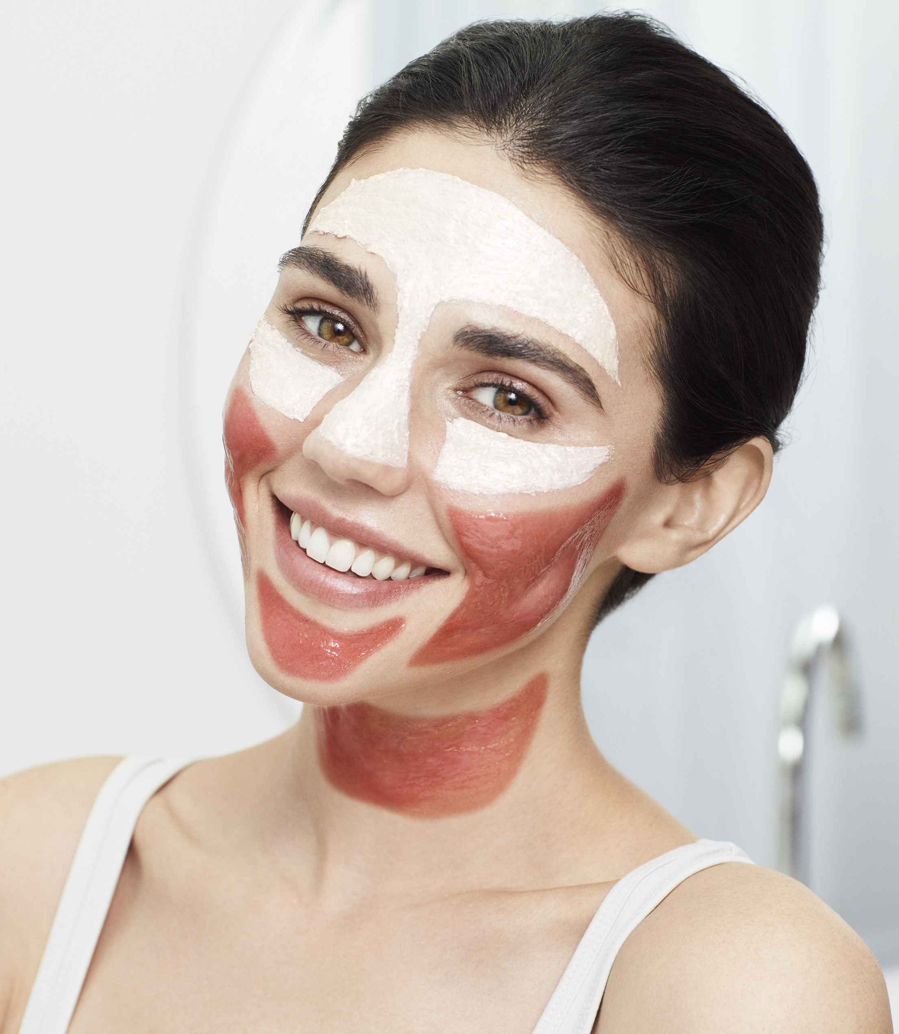

ЛАЙФХАК
СДЕЛАЙТЕ ПРОЦЕДУРУ ЭФФЕКТИВНЕЕ,
ИСПОЛЬЗУЙТЕ МУЛЬТИМАСКИНГ
ПОДДЕРЖАТЬ УПРУГОСТЬ КОЖИ ПОМОЖЕТ ПРОСТОЙ РЕЦЕПТ “МГНОВЕННЫЙ ЛИФТИНГ»
ПОВТОРЯЙТЕ ЕЖЕНЕДЕЛЬНО
Notes:
Еще одно особое преимущество масок Artistry Signature Select – это то, что их можно использовать не только по отдельности, но и комбинировать, используя прием мультимаскинга.
Хочу рассказать о своем любимом рецепте мультимаскинга «Мгновенный лифтинг». Это действительно процедура, которая работает, и моя кожа выглядит гораздо моложе и свежее.
На слайде приведена схема, как использовать все 3 маски каждый день, и зоны, куда следует наносить маски. Процедуру можно проводить регулярно, каждую неделю. Ограничений нет. Время прцедуры 7 минут.
Расскажите также, какие еще маски есть в ассортименте Артистри, поясните, что каждый может создавать свой собсвенный рецепт мультимаскинга, решая конкретные задачи именно своей кожи и персонализируя свой уход. С помощью масок Артистри можно создать до 25 различных комбинаций мультимаскинга. Можно менять рецепт в зависимости от времени года и конкретных потребностей кожи. Если сделать маски частью своего еженедельного ухода – изменения внешнего вида кожи не заставят себя ждать.

Slide 31





Правила вашего домашнего ухода за кожей
ШАГ 1
ШАГ 2
ШАГ 3
ШАГ 4
ШАГ 5
ШАГ 6
ШАГ 7
Подготовьте кожу, очистив лицо и шею пенкой или гелем для умывания
Смягчите и успокойте кожу, воспользовавшись лосьоном или тоником
Нанесите маску/маски, чтобы решить специфические потребности кожи
Смягчите и успокойте кожу, воспользовавшись лосьоном или тоником, также тоник удаляет остатки маски на коже
Усильте эффект с помощью Персональной сыворотки с 1 или 3 концентратами
Обеспечьте коже увлажнение и защиту благодаря крему или лосьону для лица
Позаботьтесь о нежной коже вокруг глаз, нанеся специальный крем для глаз
Notes:
Итак, мы разобрали с вами основные этапы и шаги домашнего ухода. Привожу простую схему. Придержиайтесь ее каждый день, и поверьте, вас порадует ваше отражение в зеркале, и ваша кожа скажет вам спасибо. Молодая, красивая, ургугая, сияющая кожа – теперь ваш спутник. Главное все делать правильно. Согласитесь, это совсем нетрудно.

Slide 32














ПРОДУКЦИЯ ARTISTRY, КОТОРУЮ МОЖНО ДОПОЛНИТЕЛЬНО ПРЕДЛОЖИТЬ ВО ВРЕМЯ ПРОГРАММЫ BODY DETOX ДЛЯ СОХРАНЕНИЯ УПРУГОСТИ И КРАСОТЫ КОЖИ
ARTISTRY SIGNATURE SELECT™
Набор мультимаскинга «Мгновенный лифтинг»
57,13
ARTISTRY SIGNATURE SELECT™
Маска, осветляющая тон кожи (122340)
20,51
ARTISTRY SIGNATURE SELECT™ Отшелушивающая маска
для кожи лица (122339)
20,51
ARTISTRY SIGNATURE SELECT™ Очищающая маска
для кожи лица (122342)
20,51
ARTISTRY SIGNATURE SELECT™ Увлажняющая маска
для кожи лица (122343)
20,51
ARTISTRY SIGNATURE SELECT™
Укрепляющая моделирующая маска для кожи лица (122341)
20,51
Сыворотка ARTISTRY SIGNATURE SELECT™ Набор «Лифтинг» (123757)
46,97
ARTISTRY™ Система 1+1=0 морщин Против первых морщин (303418)
106,76
ARTISTRY™ Система 1+1=0 морщин Набор лифтинг-эффект (303419)
128,75
ARTISTRY YOUTH XTEND™ Питательный крем для век (113810)
28,84
ARTISTRY YOUTH XTEND™ Ultra Сыворотка для век с эффектом лифтинга (117018)
35,94
ARTISTRY YOUTH XTEND™ Насыщенная очищающая пенка для умывания (113801)
21,39
ARTISTRY HYDRA-V™ Освежающая пенка для умывания (117642)
11,91
ARTISTRY HYDRA-V™ Освежающий тоник для кожи лица (117644)
11,91
ARTISTRY YOUTH XTEND™ Смягчающий лосьон-тоник (113802)
22,69
ARTISTRY™ INTENSIVE SKINCARE™ Средство с витамином С и гиалуроновой кислотой (120524)
29,07

Slide 33




ЗАБОТА О ВАШЕМ ЗДОРОВЬЕ И КРАСОТЕ
Notes:
Поблагодарите участников за внимание, обсудите возникшие у них вопросы. Постарайтесь провести с ними в дальнейшем персональные консультации и подберите им средства, которые соответствуют их потребностям и задачам. Так вы не только усилите свою экспертность, но и повысите свой оборот.

